Slide 1
新北区赵金华优秀教师培育室学习分享
汇报人 陈力

Slide 2
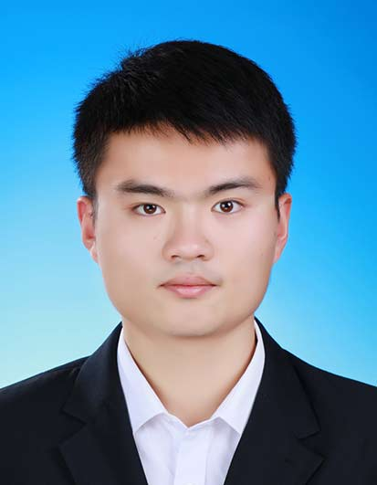
个人简介
学历：本科
籍贯：江苏省常州市
出生年月：1996年10月
职称：中小学二级教师
获得主要荣誉：2019-2020学年年度考核优秀嘉奖；区基本功比赛三等奖；三井实验小学最美教师；多次执教区级公开课、多次在省级期刊发表论文；带队获得新北区中小学生田径比赛一等奖2次，二等奖一次。
陈力
现岗位：三井实验小学体育教师

Slide 3
CONTENTS
1
教研学习分享
4
面向未来
教科研成果
2
3
心得感悟

Slide 4
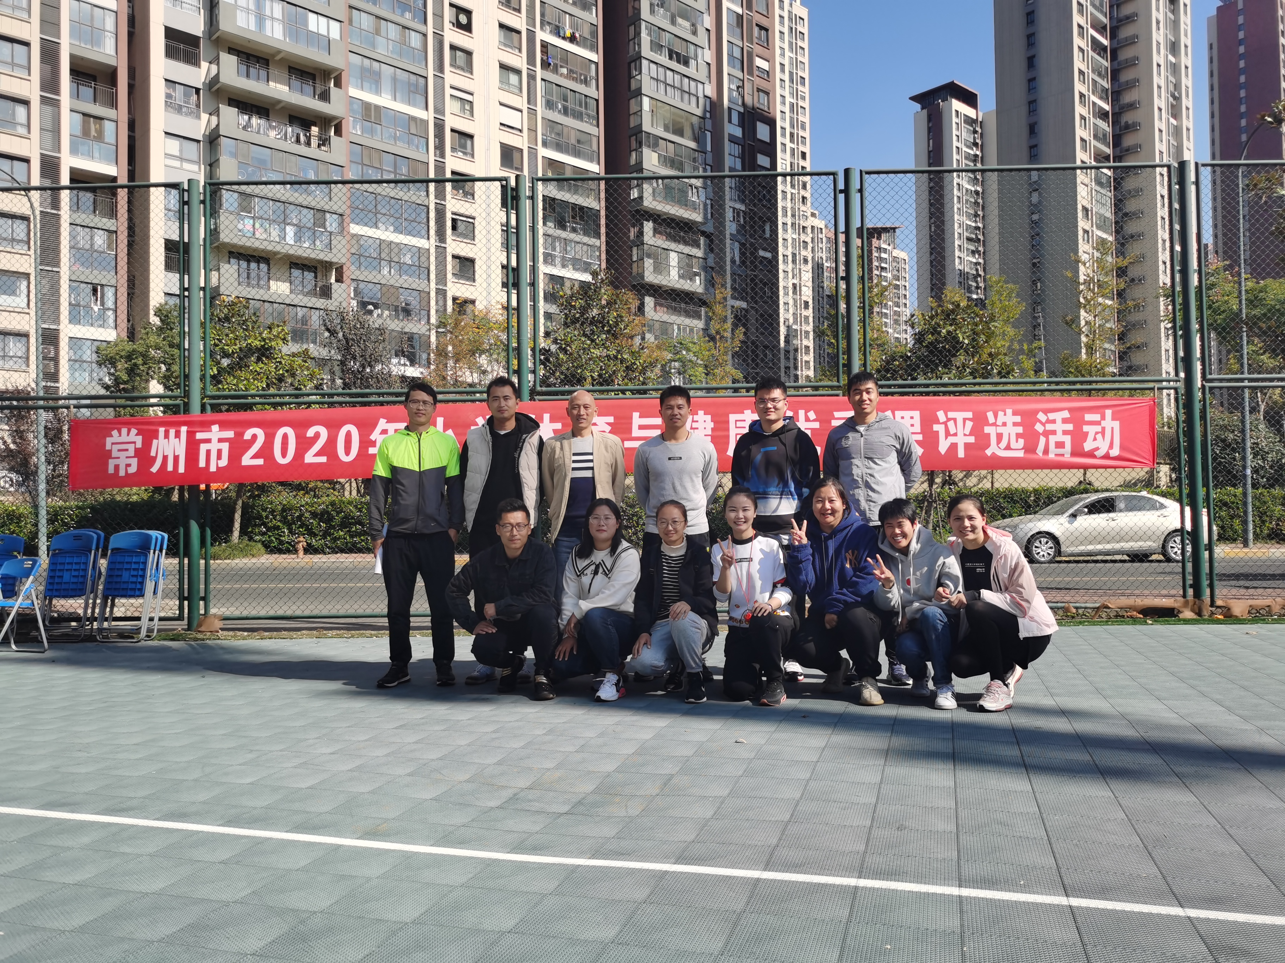
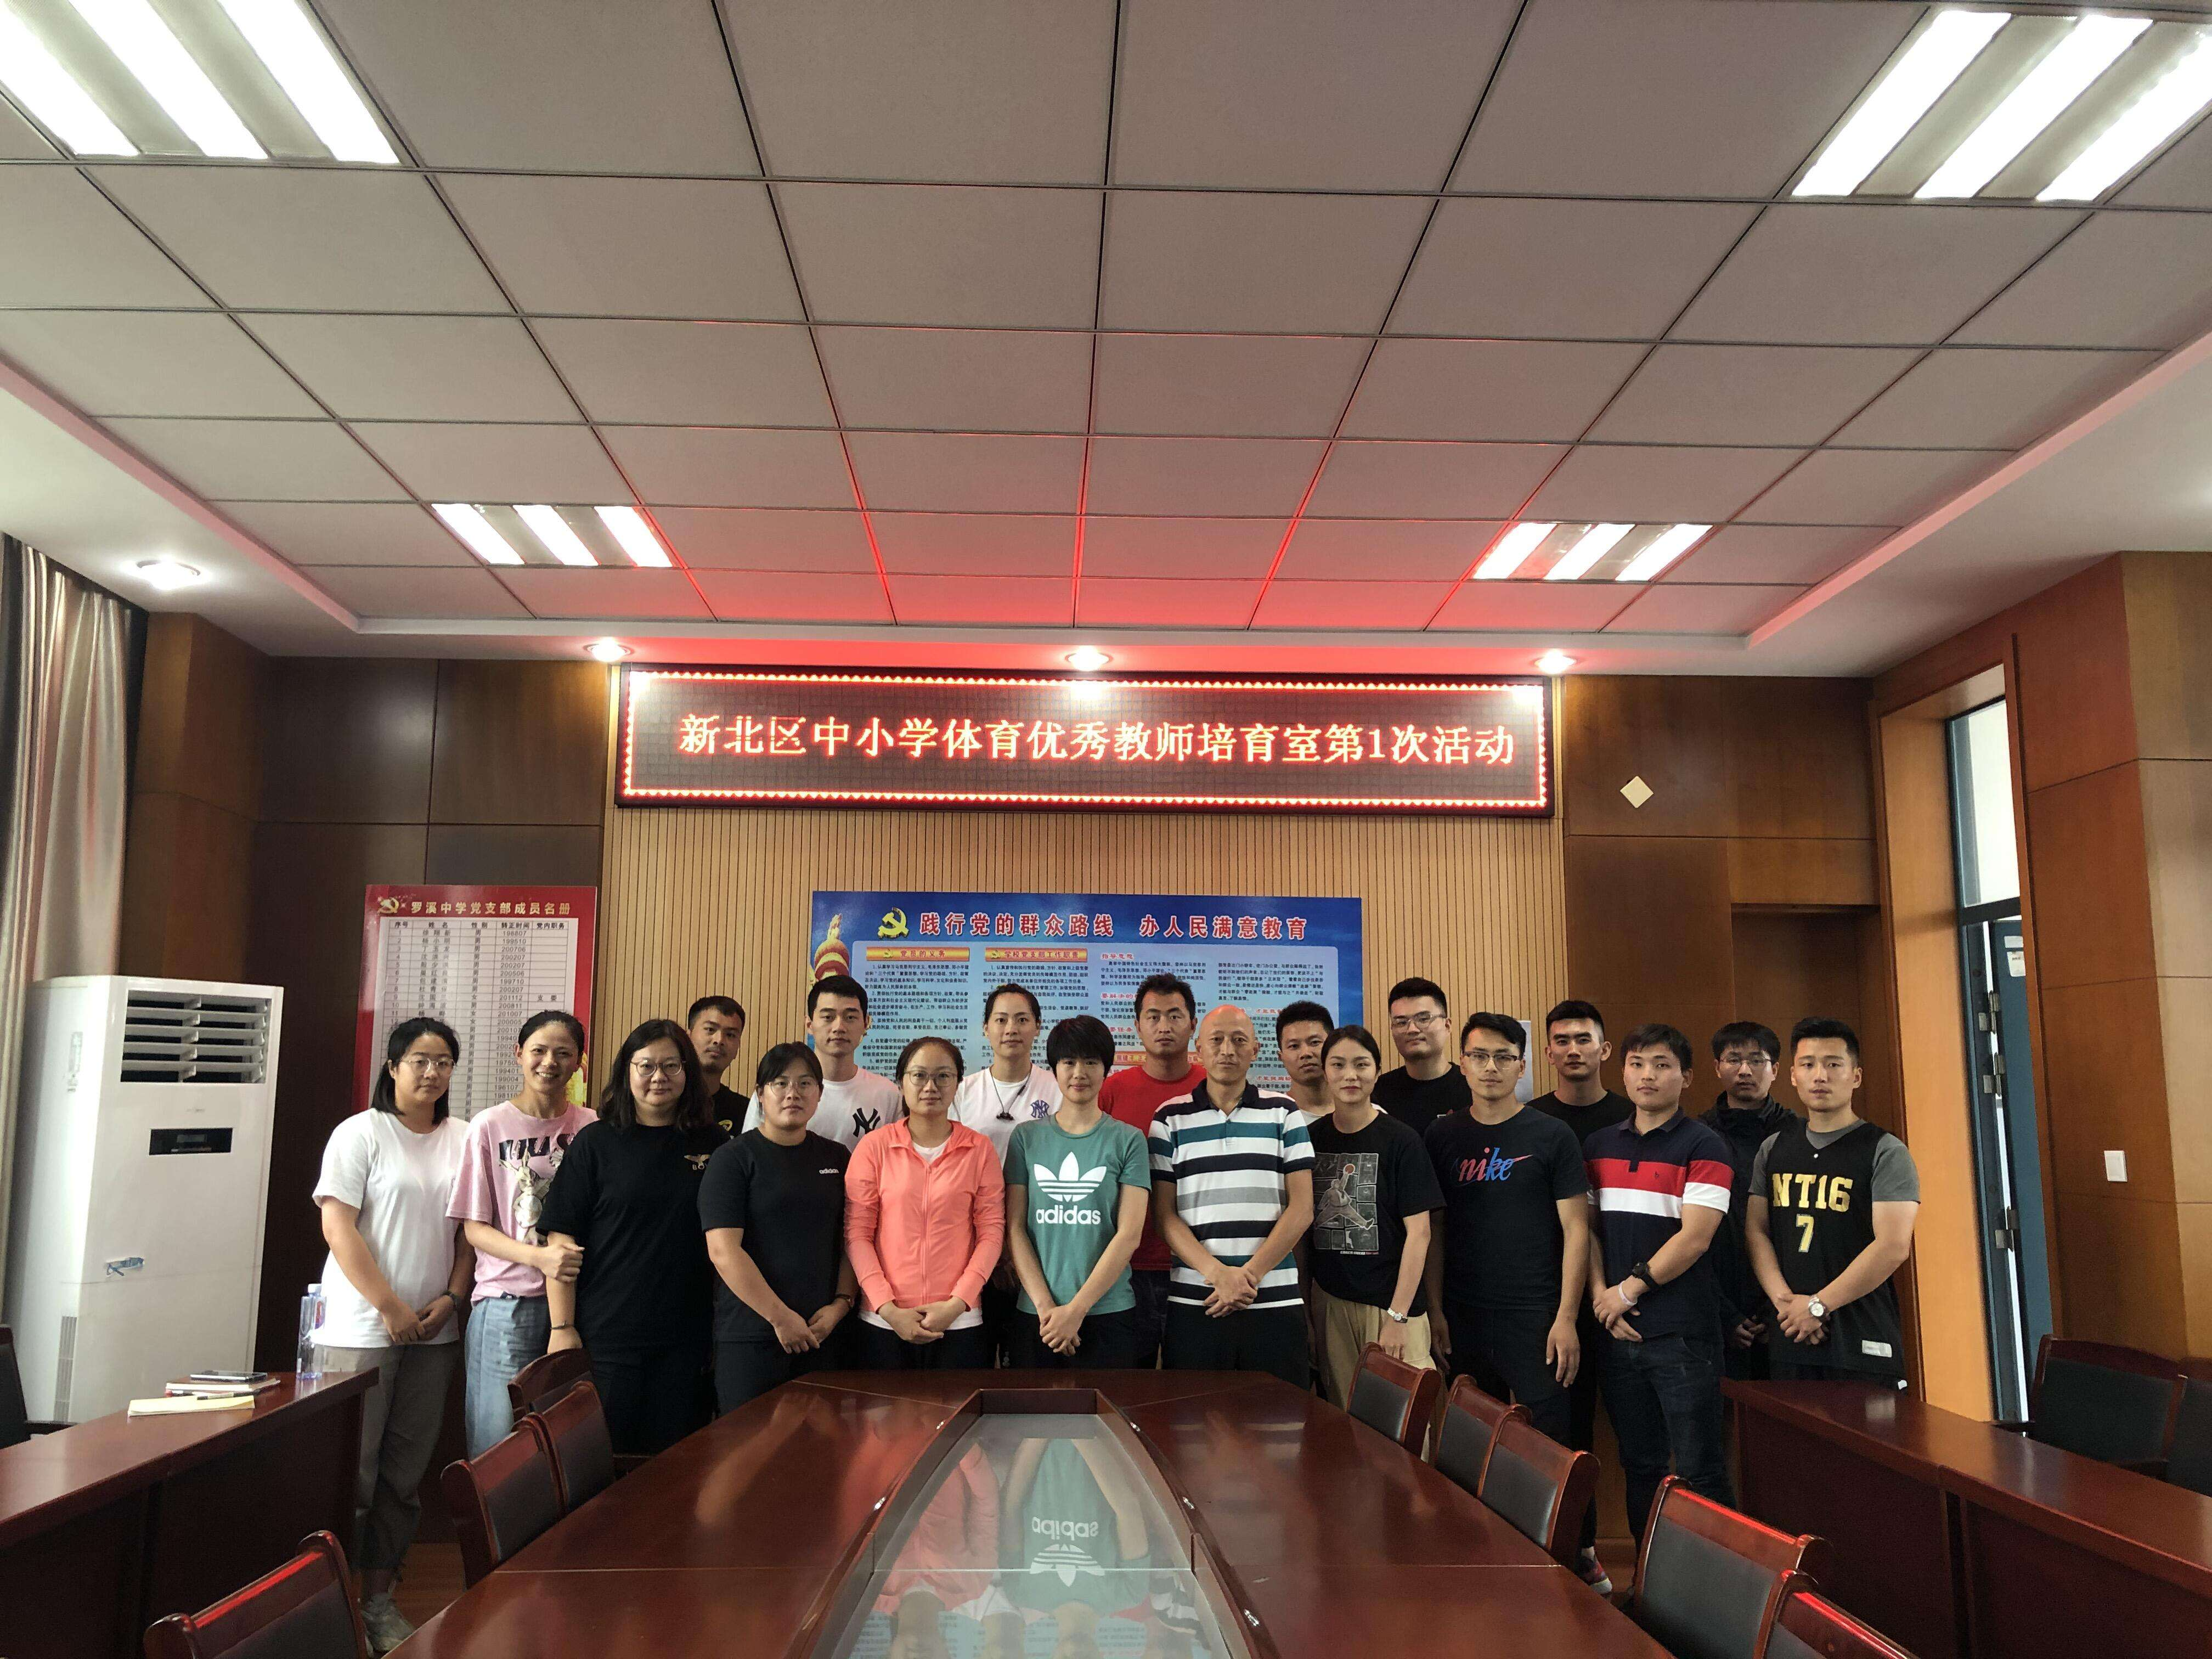
教研学习分享：
一年半的时间，培育室的活动每个月都开展一到两次，内容由实践课、评课、专家讲座、基本功训练、阅读分享和课题研讨组成。在每一次活动前我们培育室的活动计划就早早的下发给每位成员，每个通知里都是满满的安排，在活动中我真正感受到了大家的凝聚力，每个老师的上课都是经过细心的备课和认真的准备来展示给大家。赵金华老师总是创造一切机会让我们多走出自己学校去学习、观摩优秀课堂和省市各级比赛，聆听专家讲座等。

Slide 5
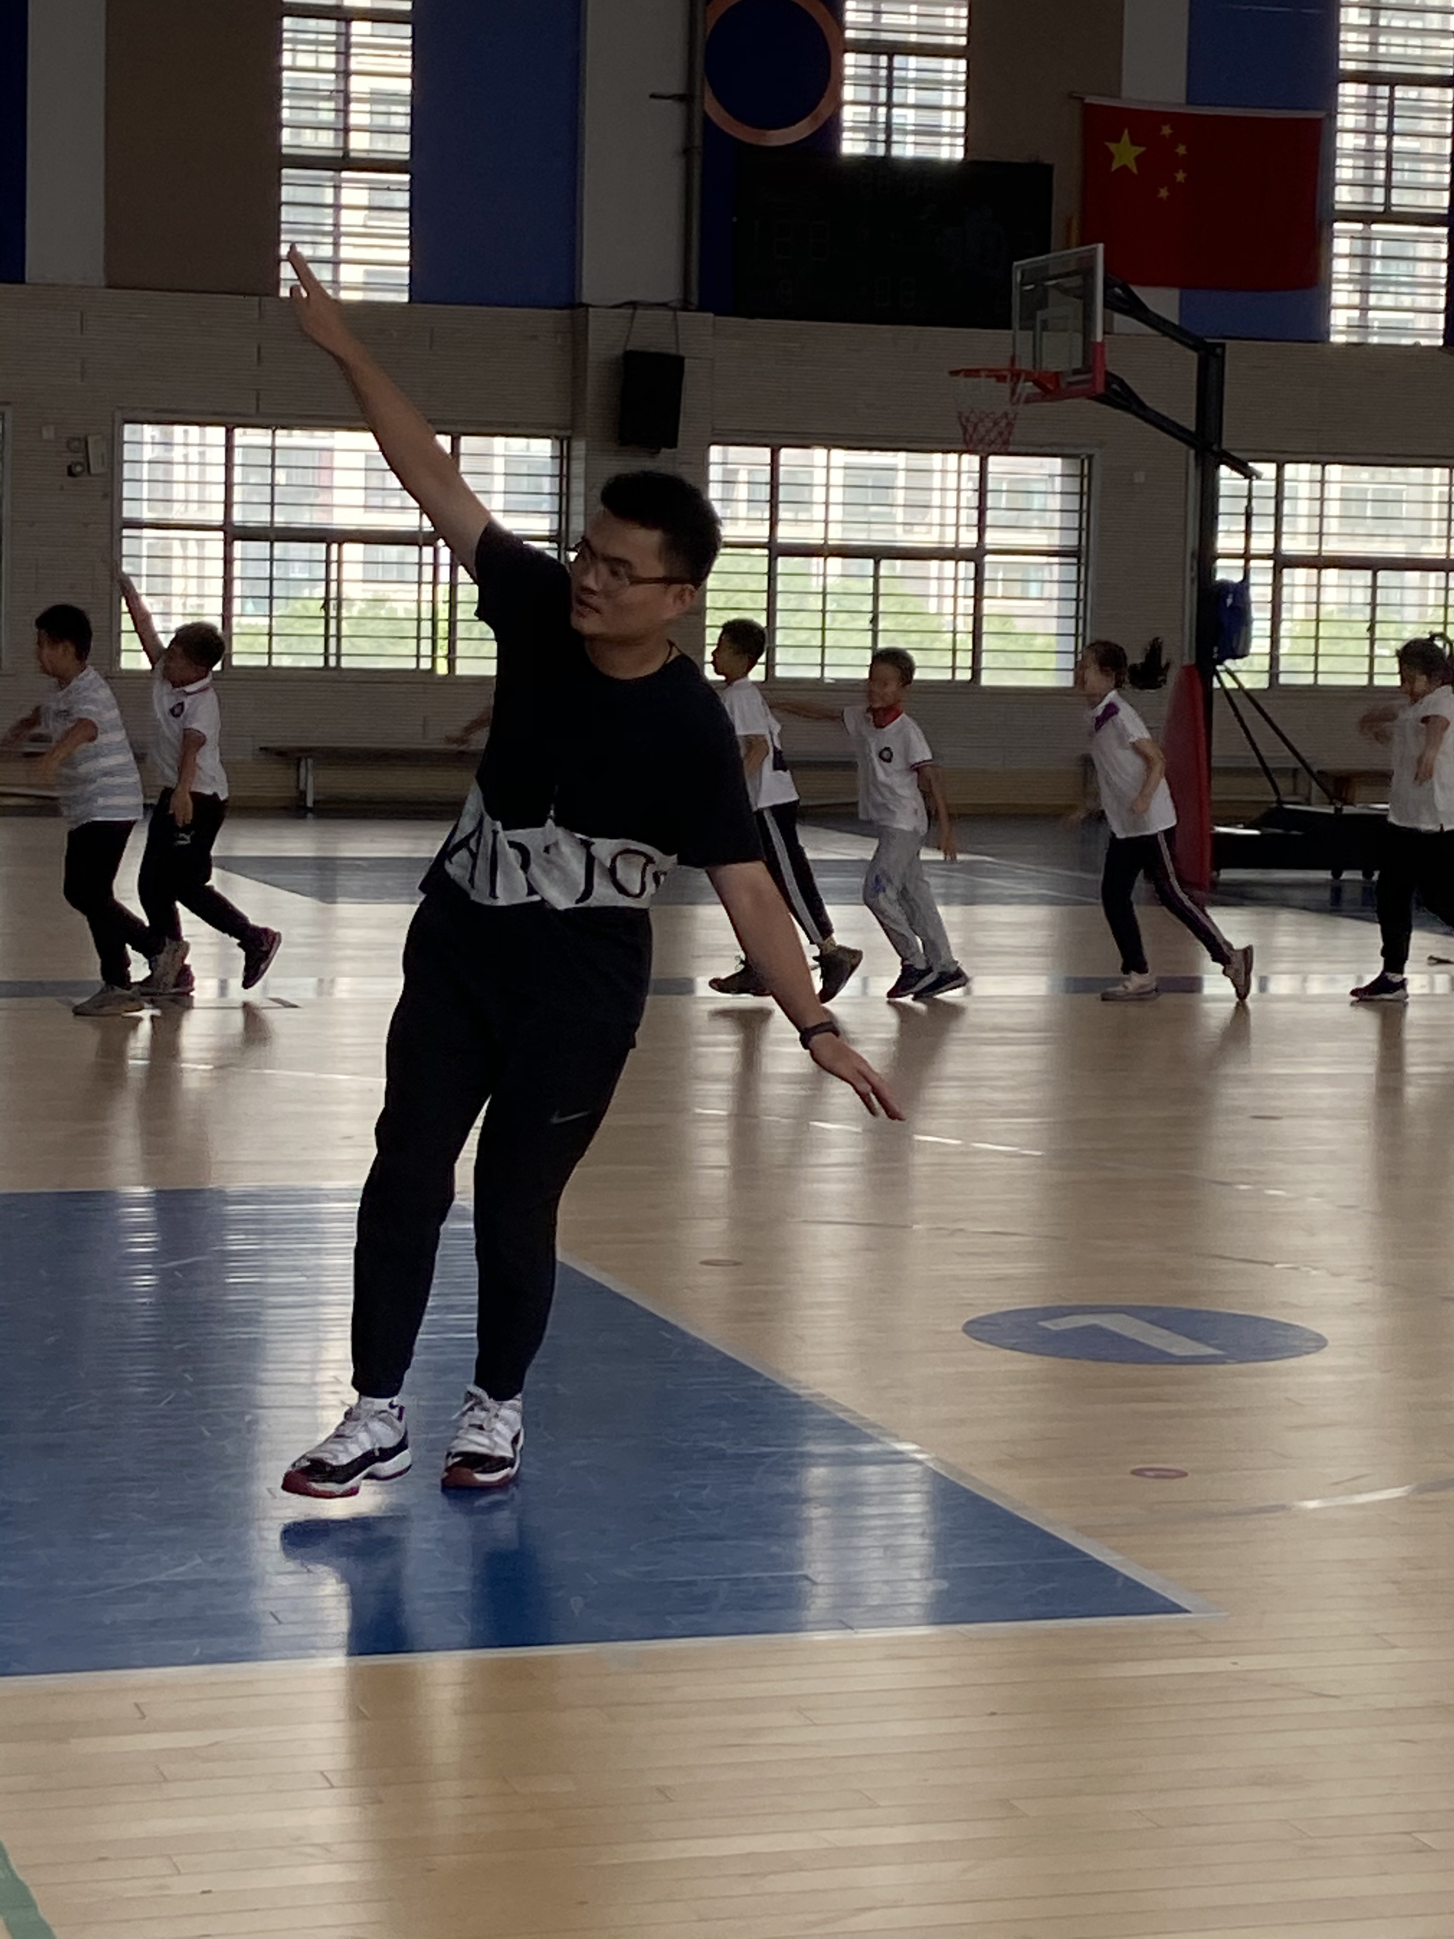
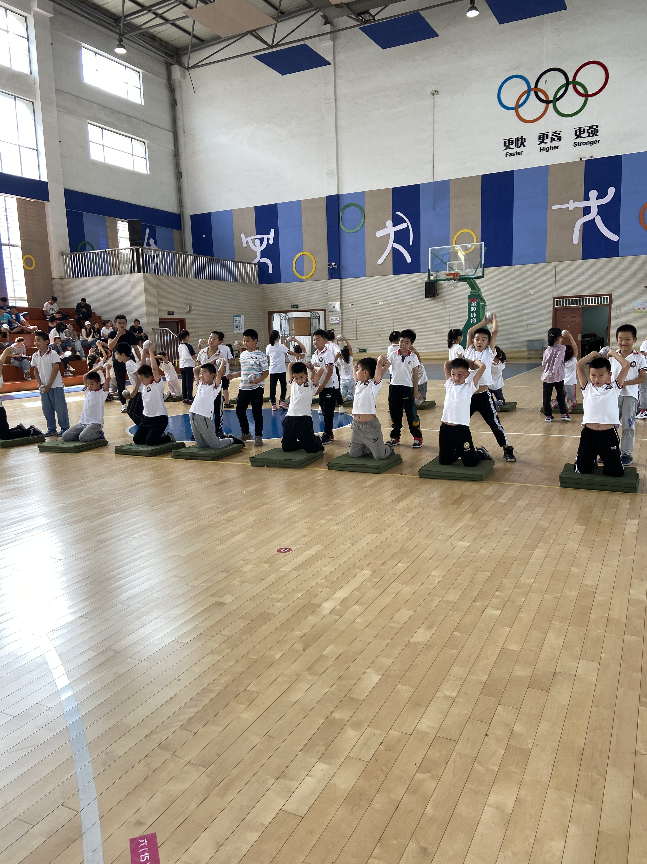
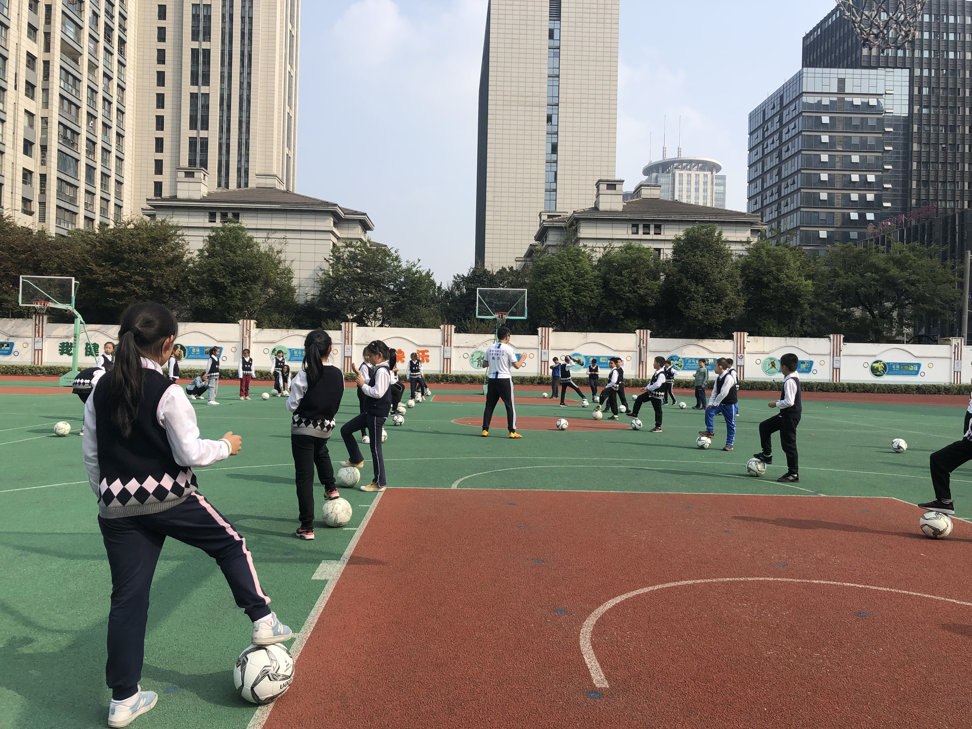
公开课执教
从培育室观摩学习的课堂中我感受到了每位老师上课的风格魅力，有很多值得自己借鉴和学习的地方，我都直接用到了自己的教学中，效果很明显，很大程度改变了以前上课内容单一、教学设计不新颖的状态。近两年，我在学校执教了多次校际、区级公开课，都获得了好评。

Slide 6
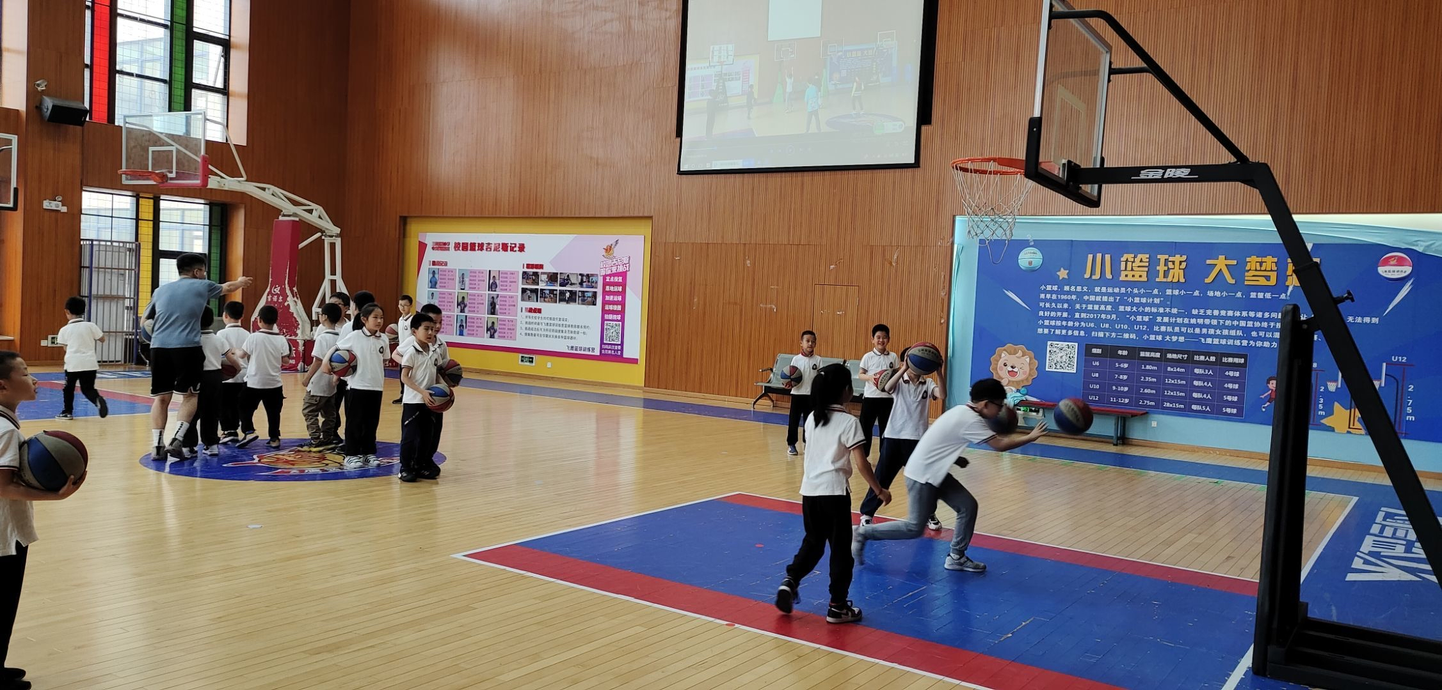
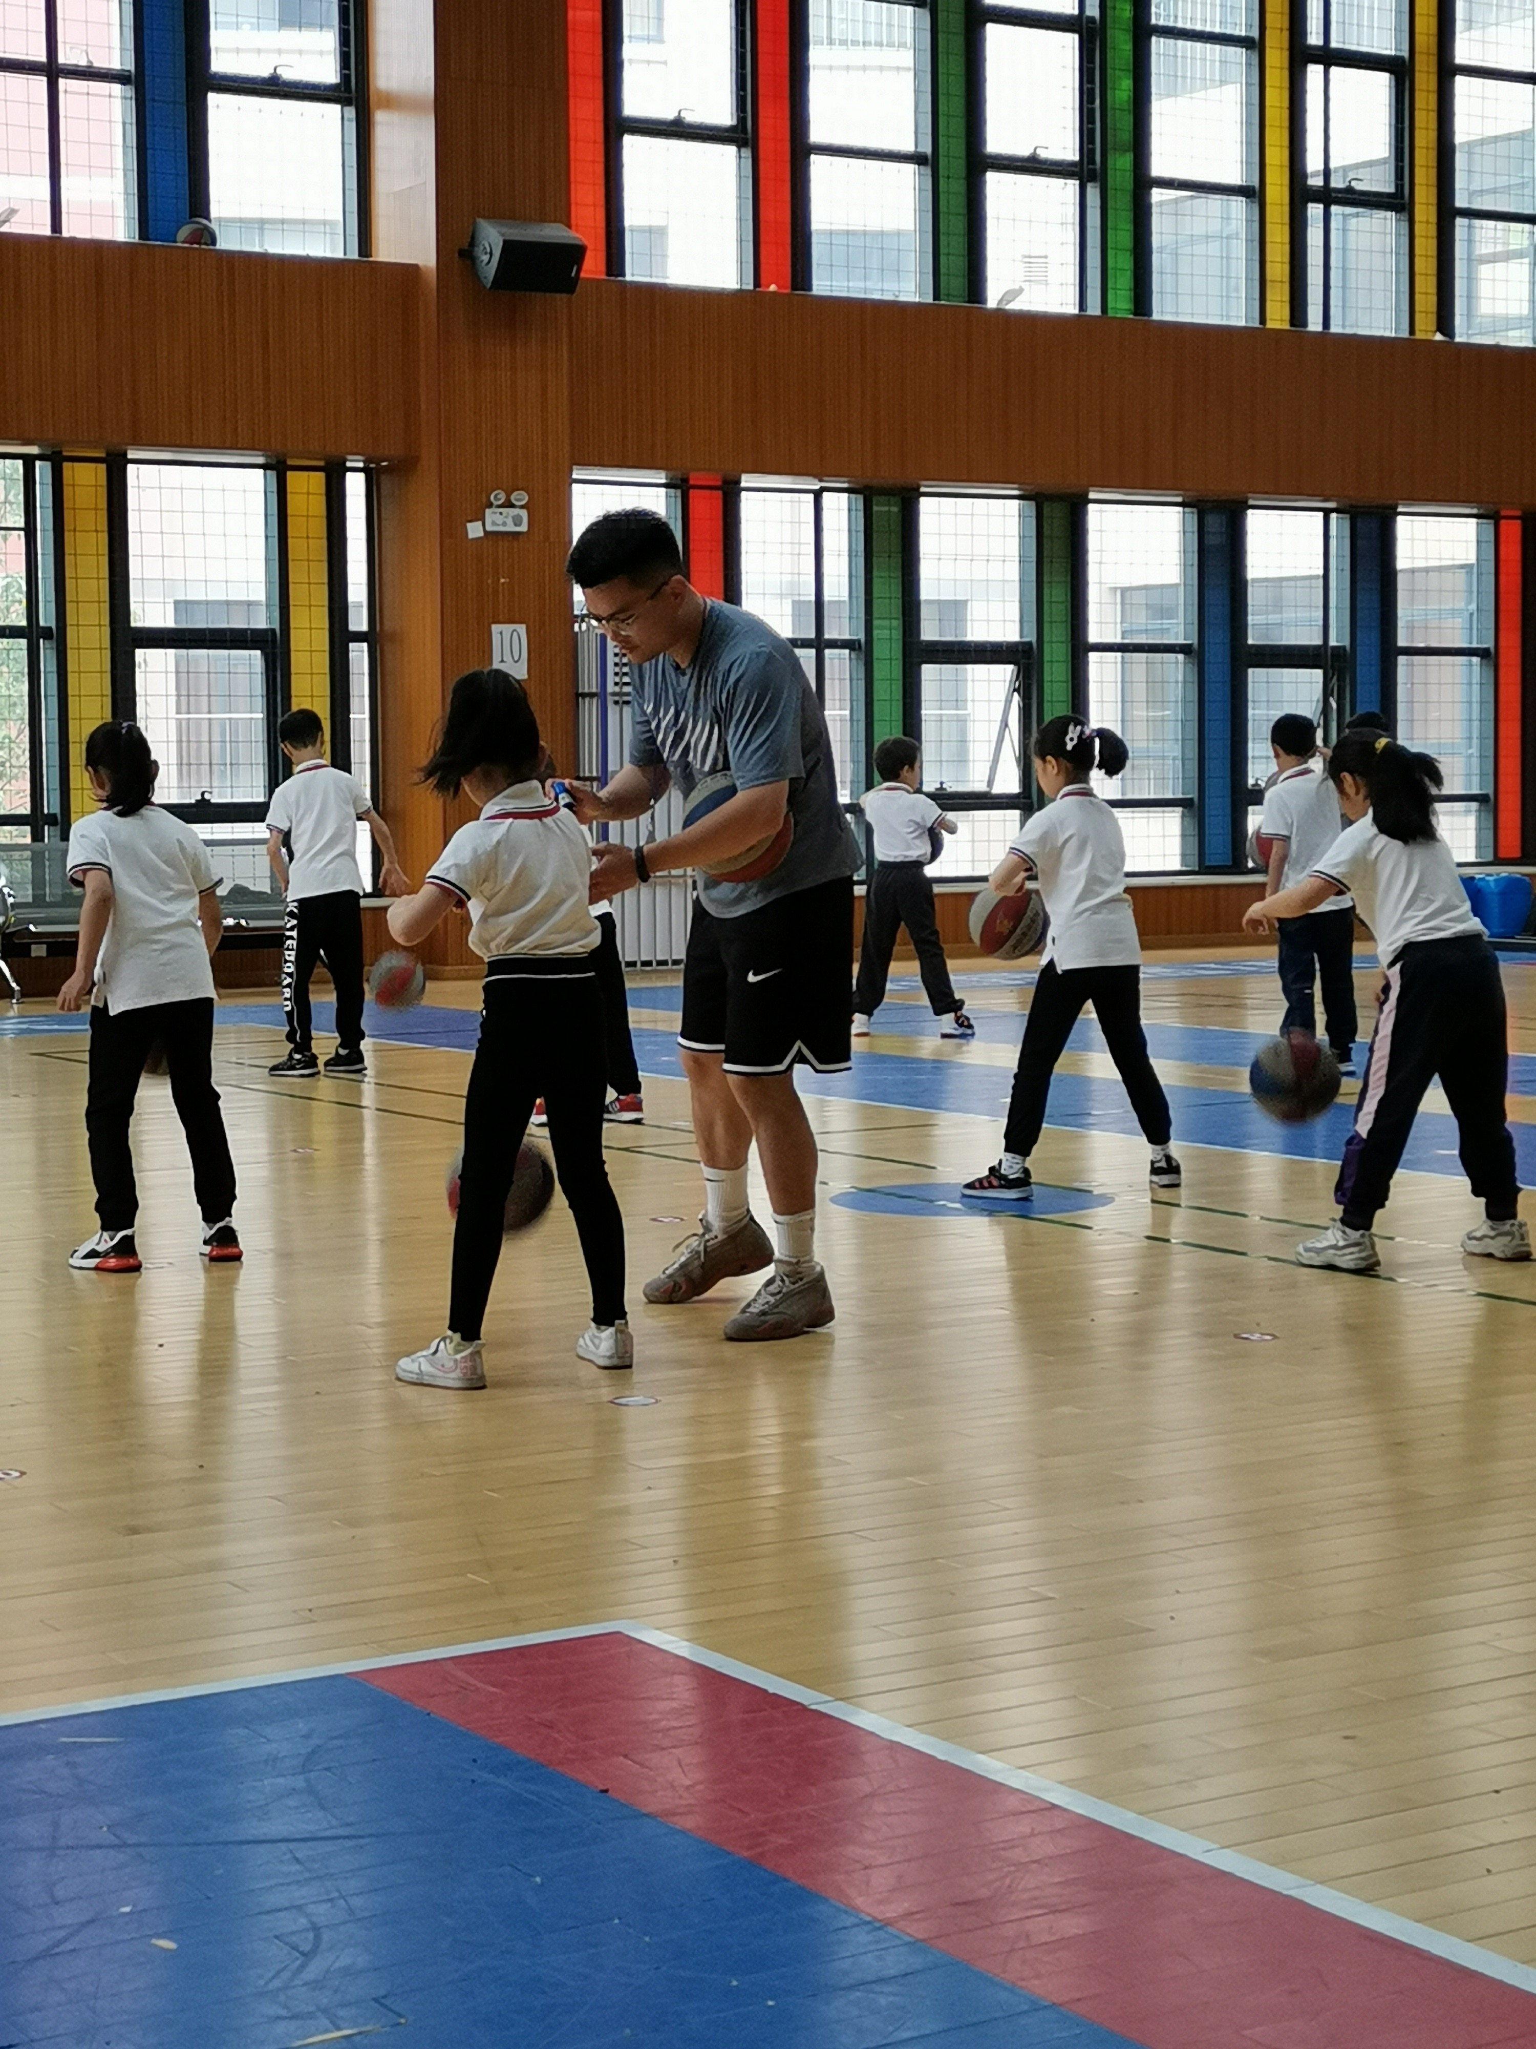
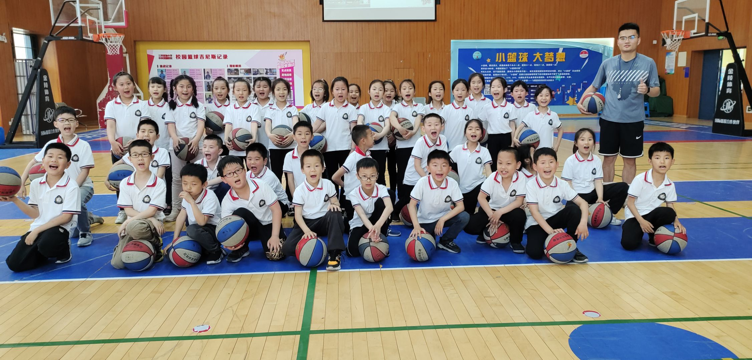
公开课执教
2021年5月，我在培育室执教的公开课《小篮球：运球与游戏》，在赵金华老师引领的磨课和指导下，我第一次在课堂教学中应用了多媒体信息化教学，并采用了多元化的评价手段，整节课充分发挥了学生的主体性作用，孩子们收获了快乐和足够的运动量。

Slide 7
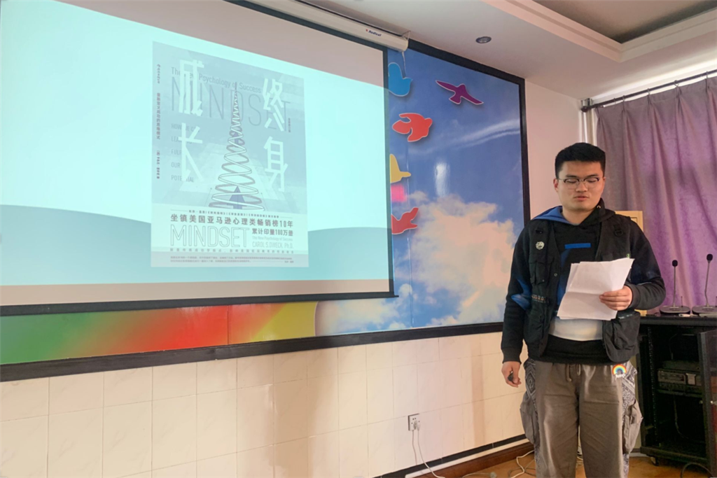
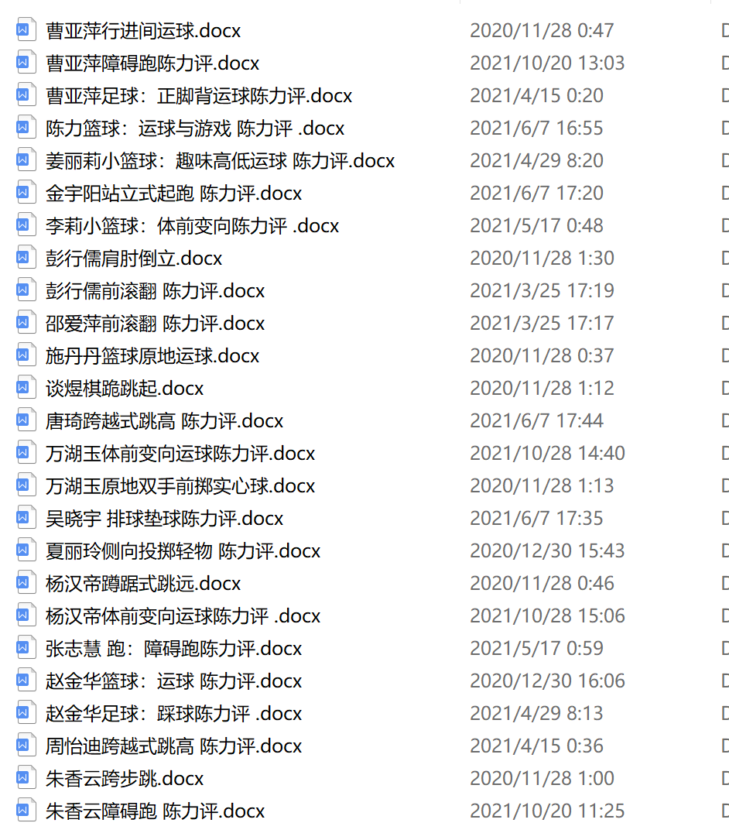
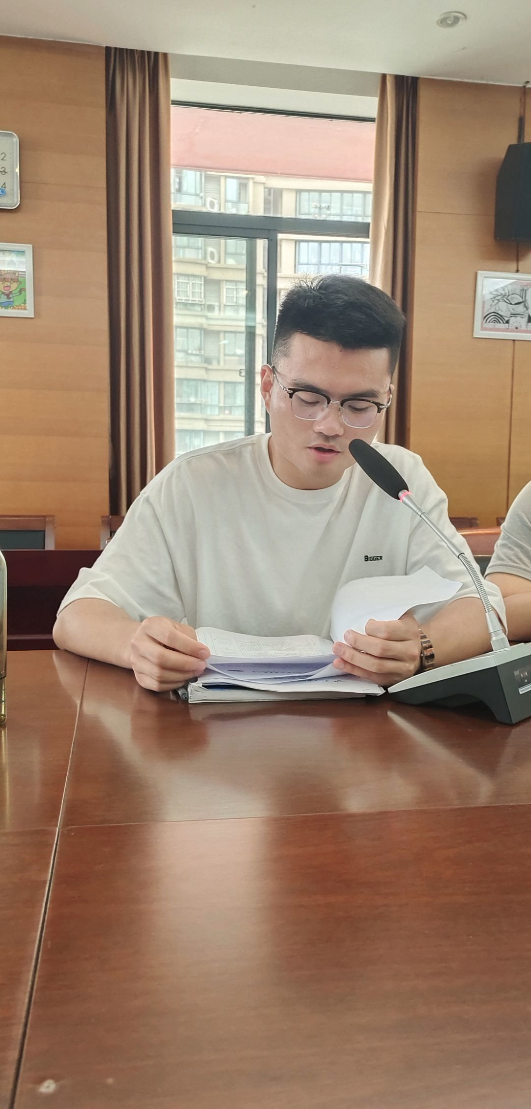
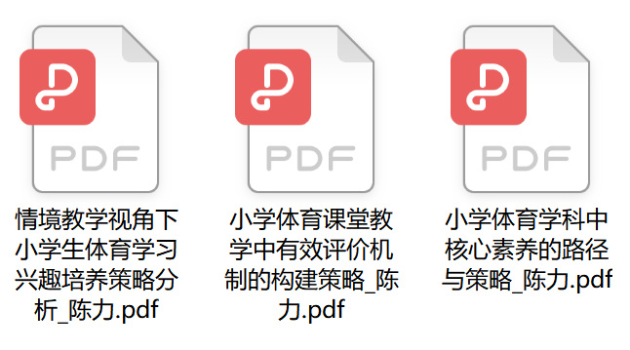
内化、吸收
通过一次次参与培育室活动，评课、上课、阅读分享等机会，提升了自己各方面的能力。
在不断的学习和教学中，深入思考，每年撰写教学方面的论文，并初步参与课题研究。

Slide 8
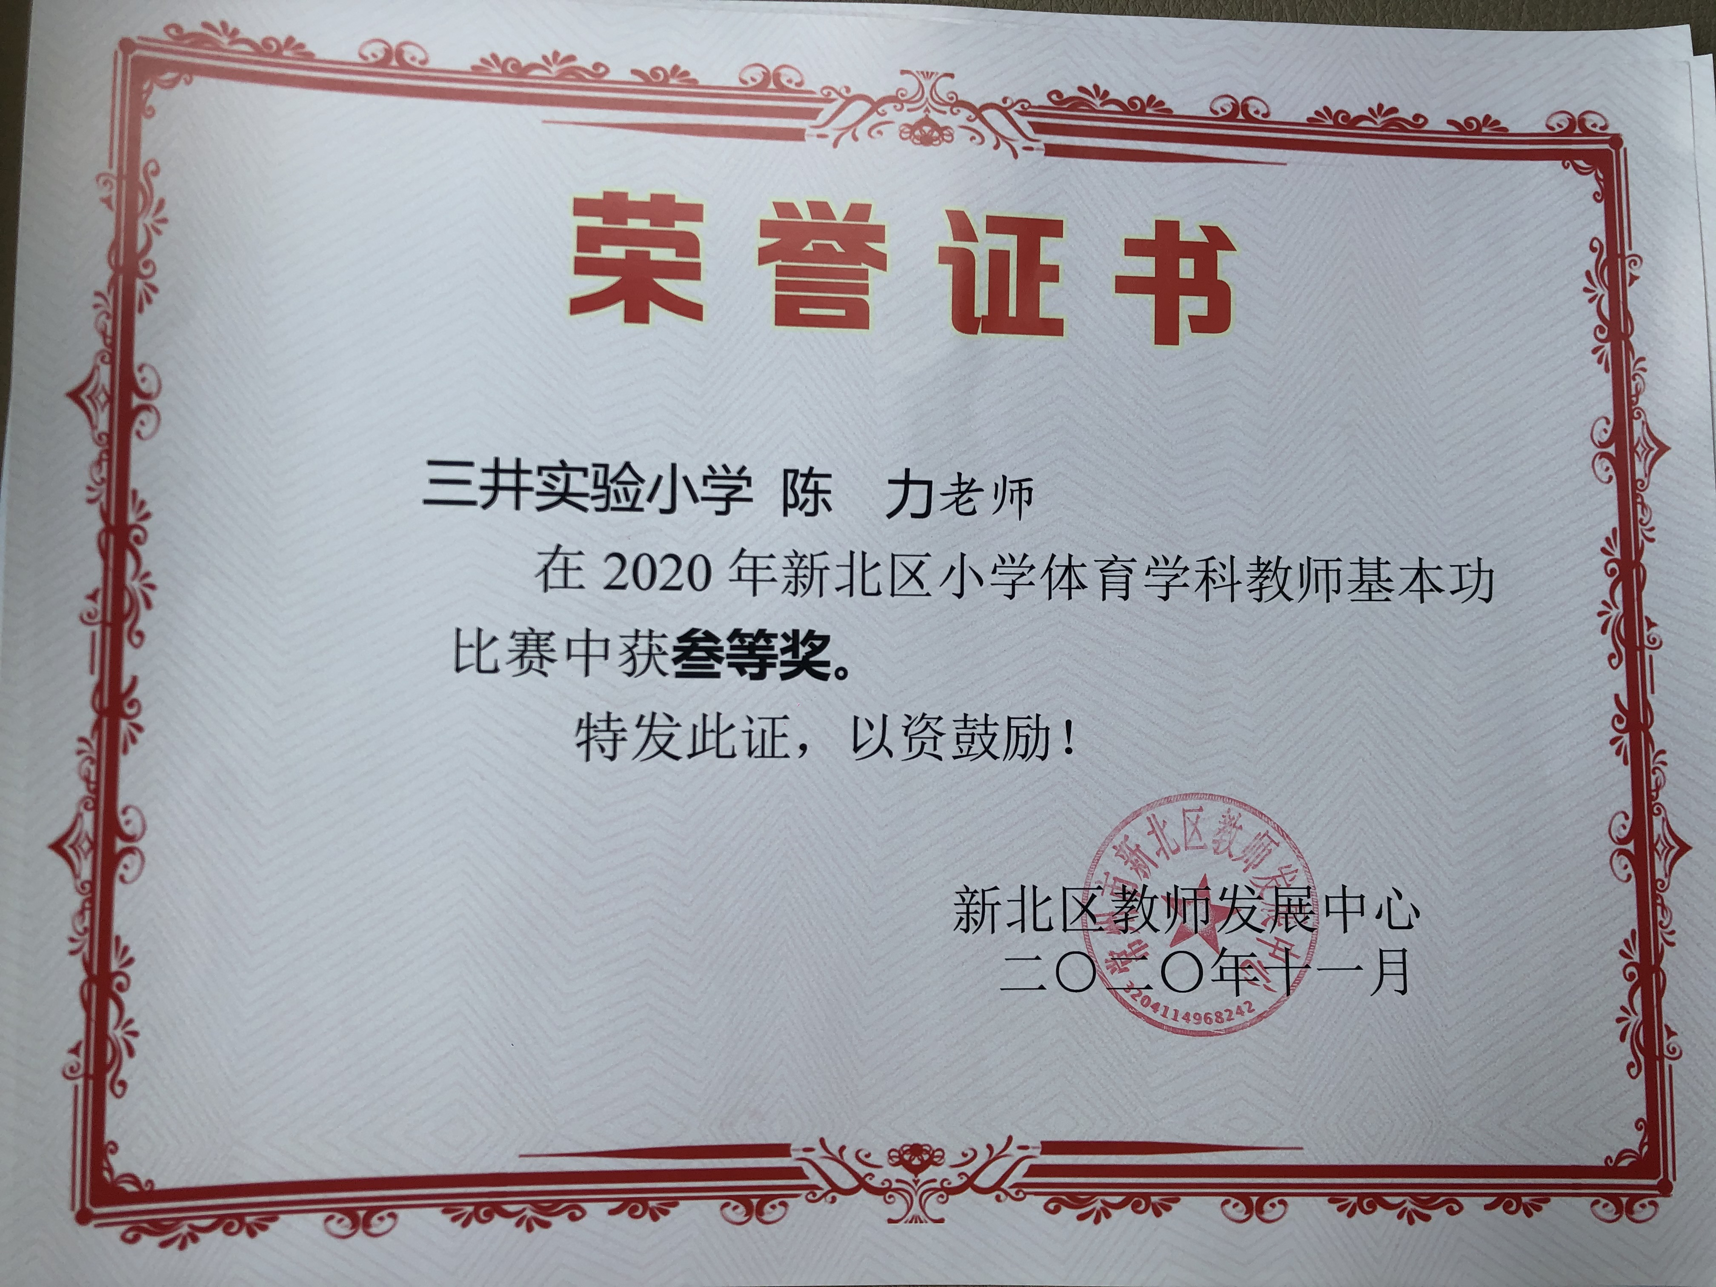
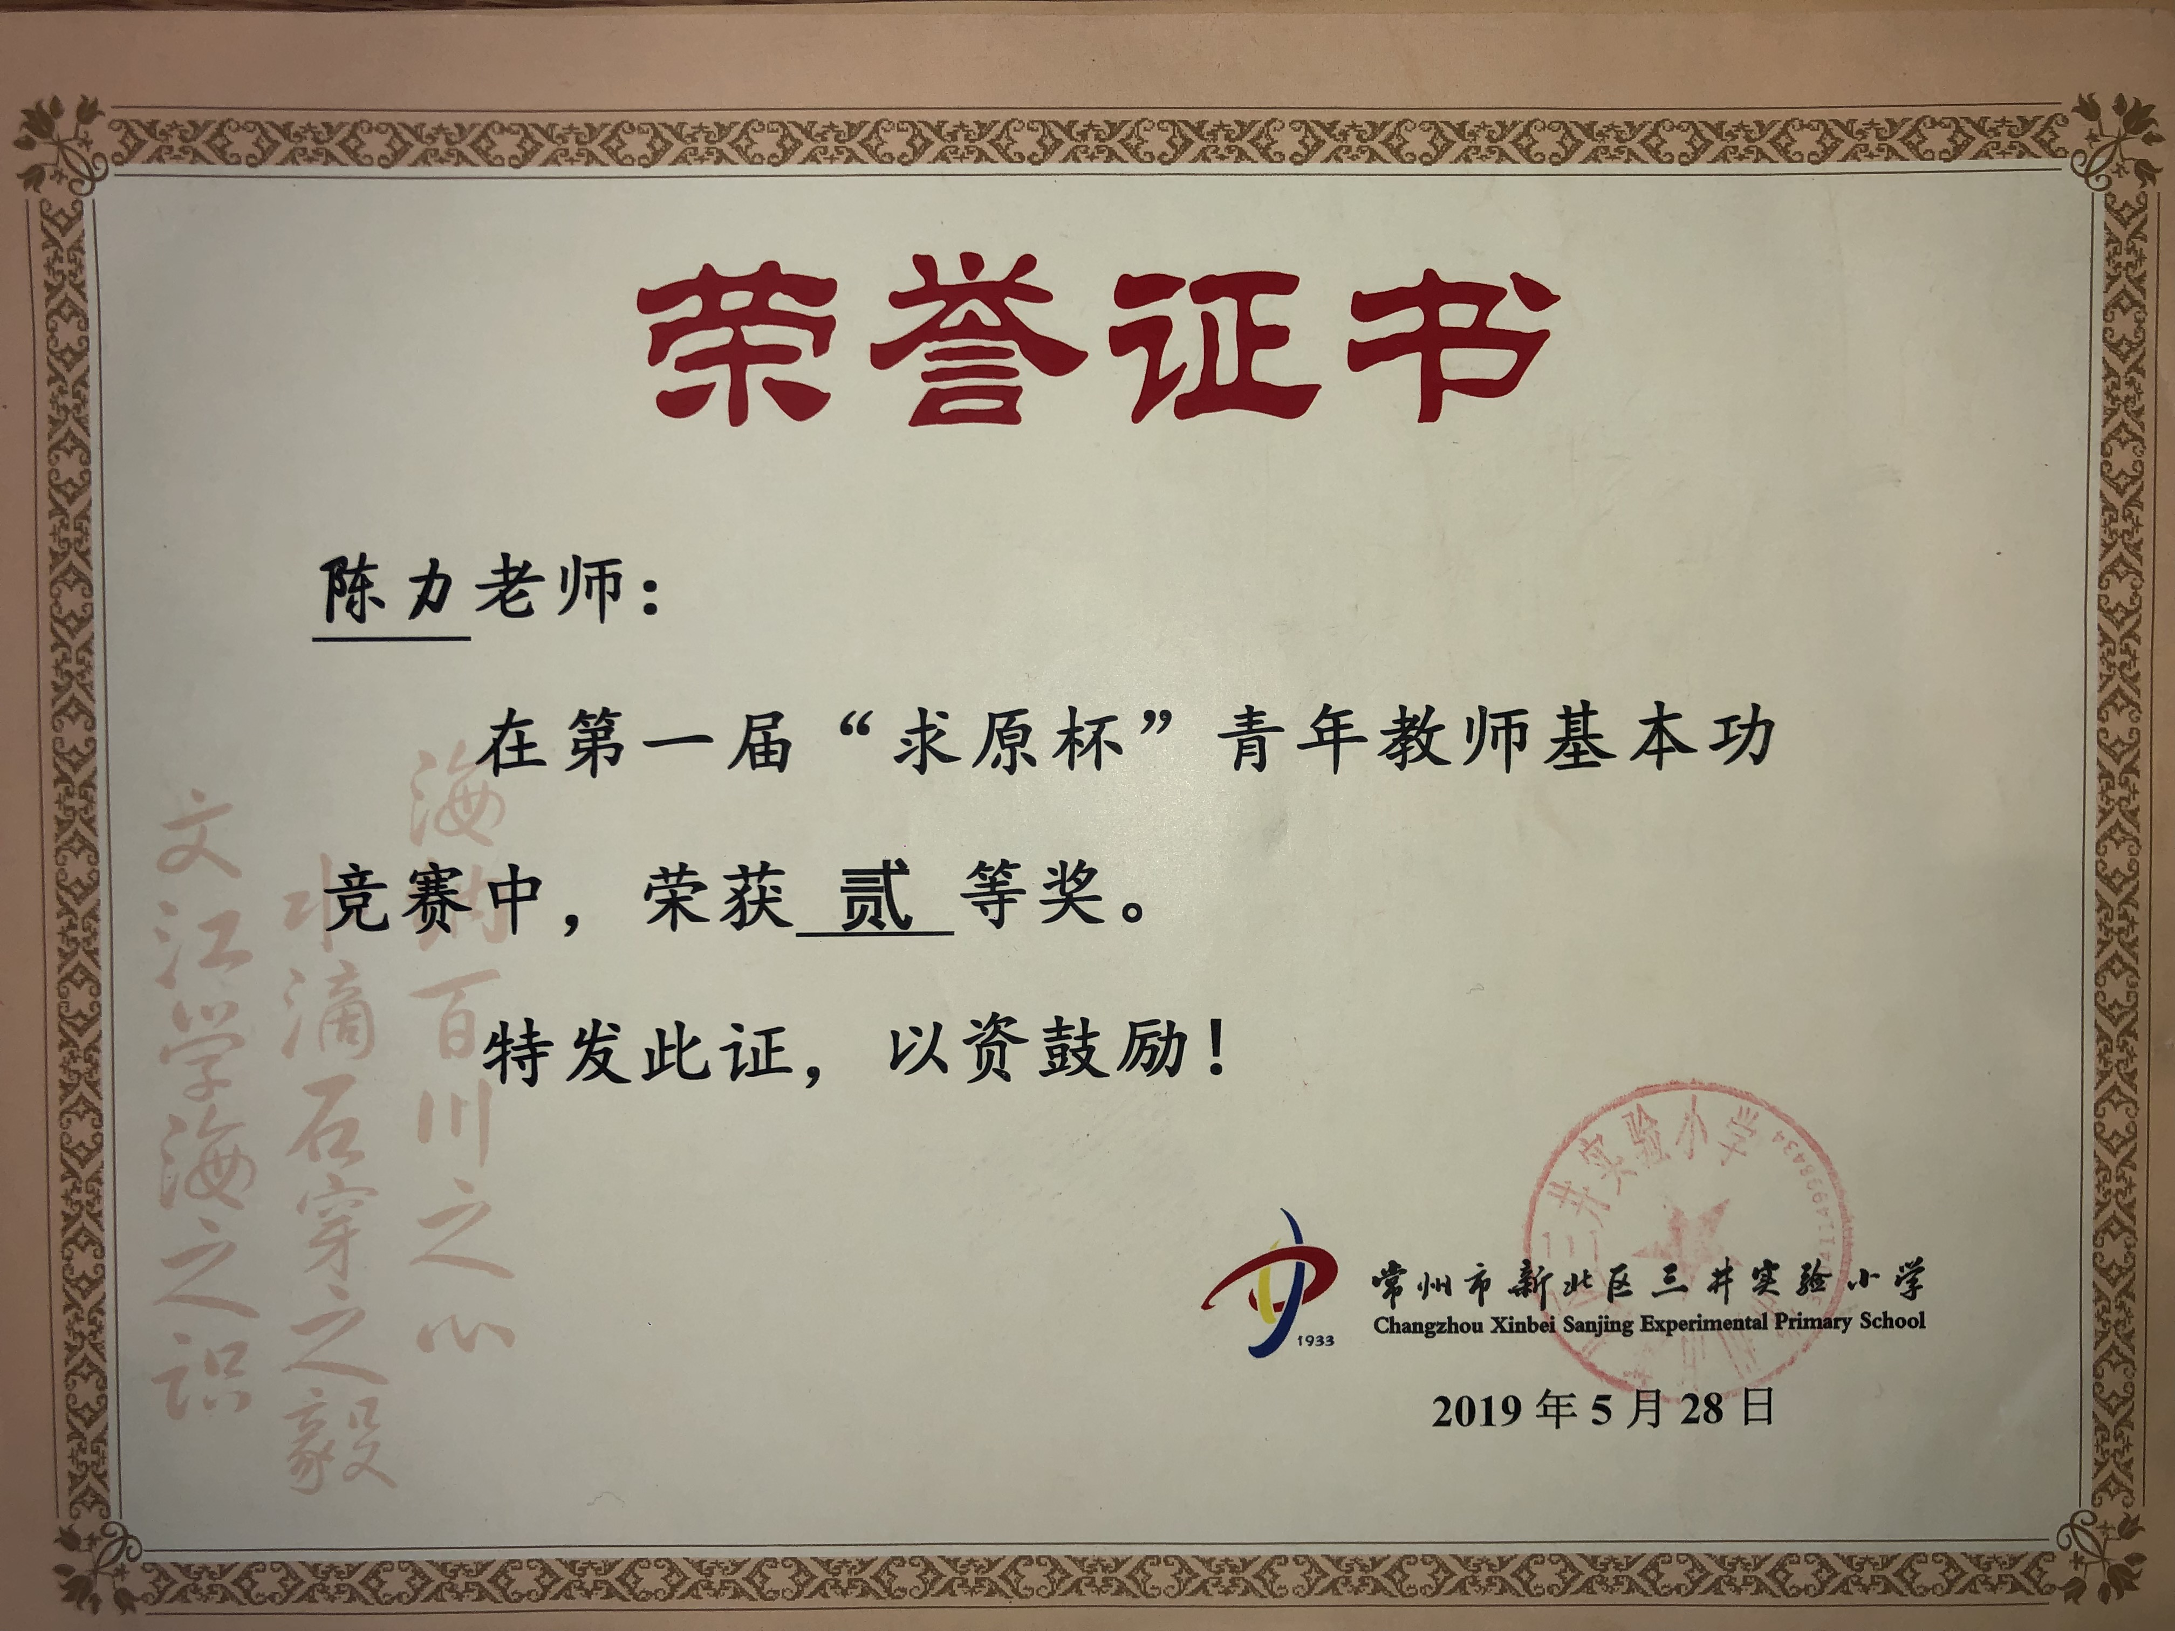
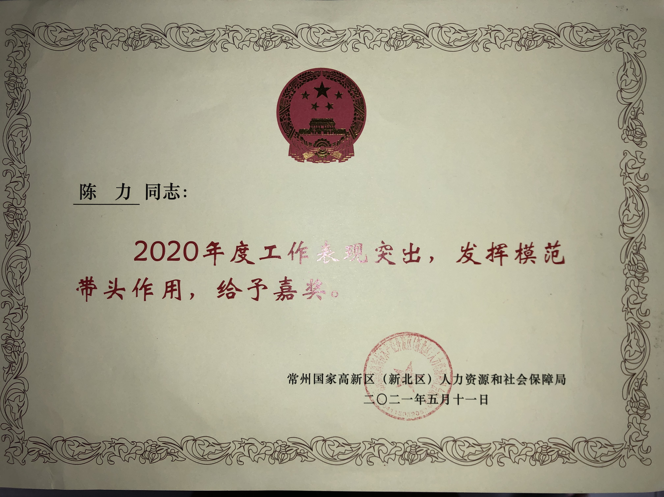
教科研成果：
赵金华老师非常关注青年教师的基本功和身体素质，他甚至利用放假的时间来对我们进行指导和培训，我学到了很多“硬功夫”，在校、区基本功比赛有所突破。赵老师以及培育室的这种专业研究的氛围深深感染了我，我在学校工作中更加认真，获得年度考核优秀嘉奖等荣誉。

Slide 9
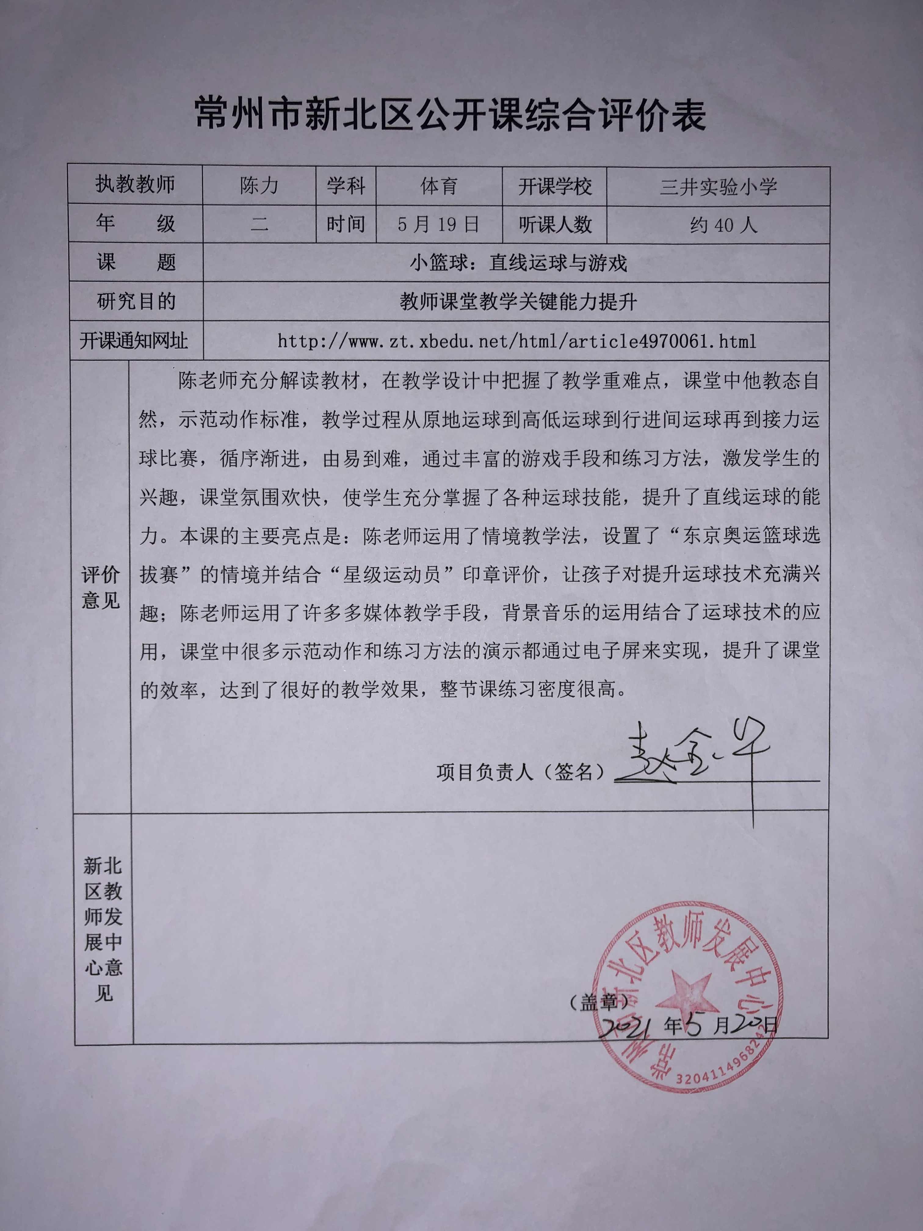
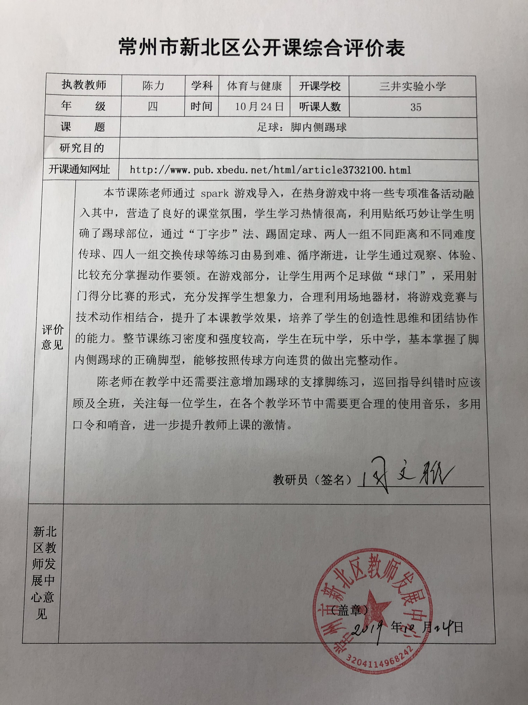
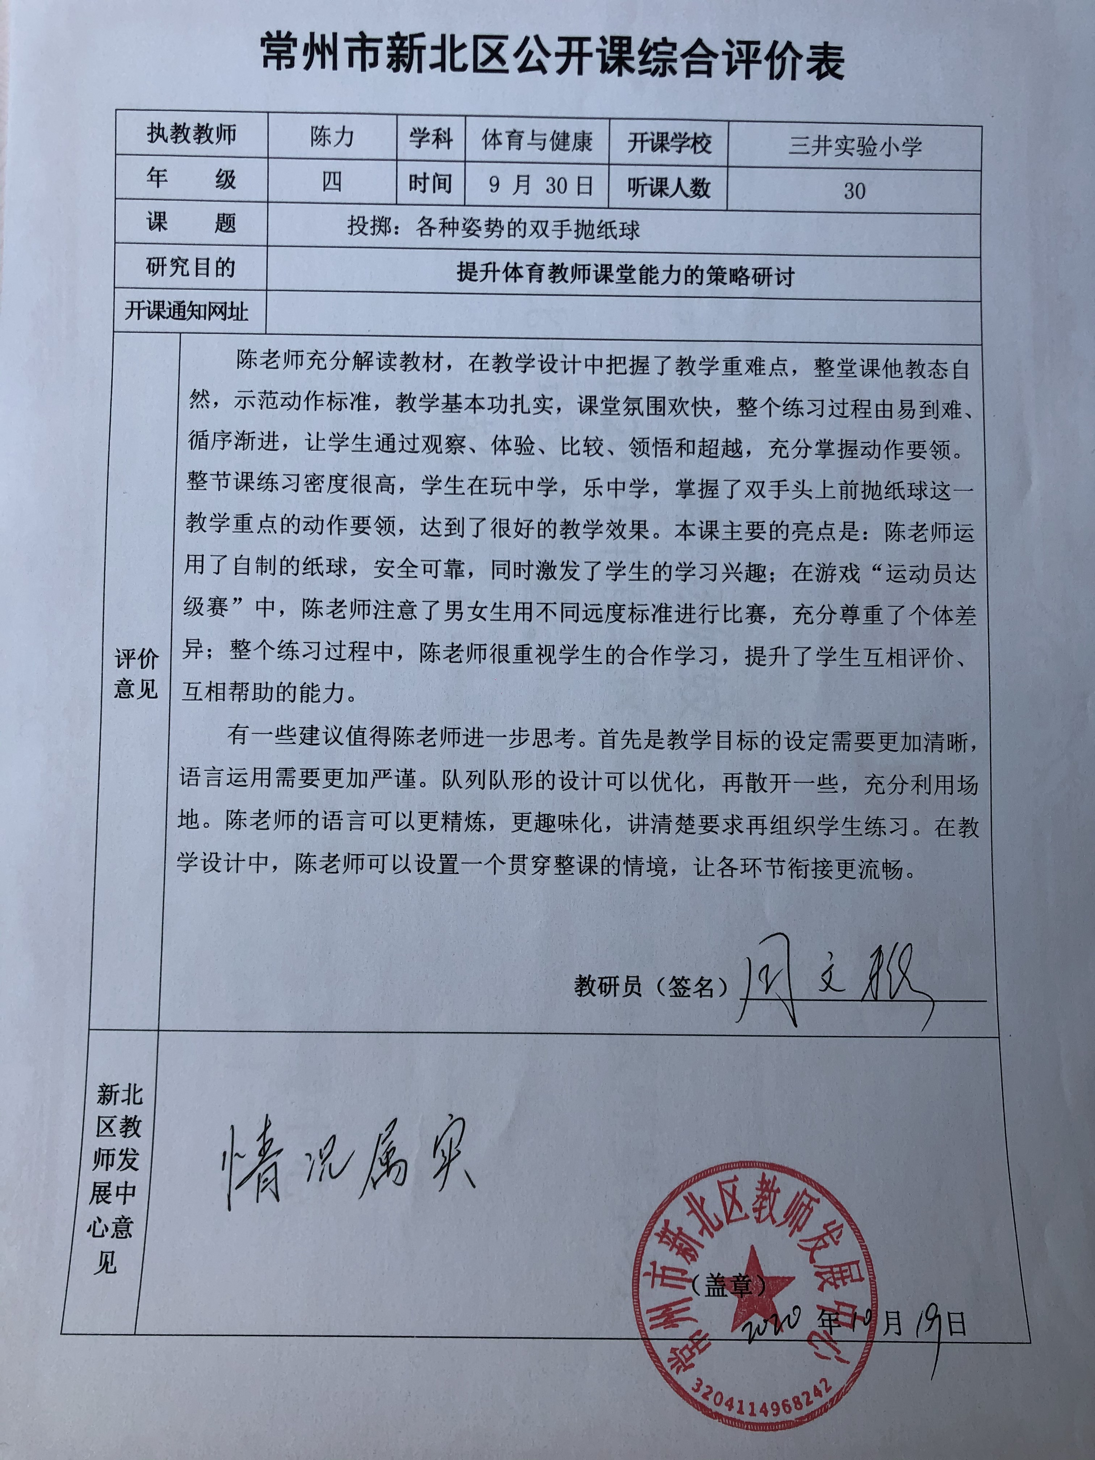
区级公开课
点击编辑
点击输入简要文字内容，文字内容需概括精炼，不用多余的文字修饰，言简意赅的说明该项内容
点击输入简要文字内容，文字内容需概括精炼，不用多余的文字修饰，言简意赅的说明该项内容
点击输入简要文字内容，文字内容需概括精炼，不用多余的文字修饰，言简意赅的说明该项内容

Slide 10
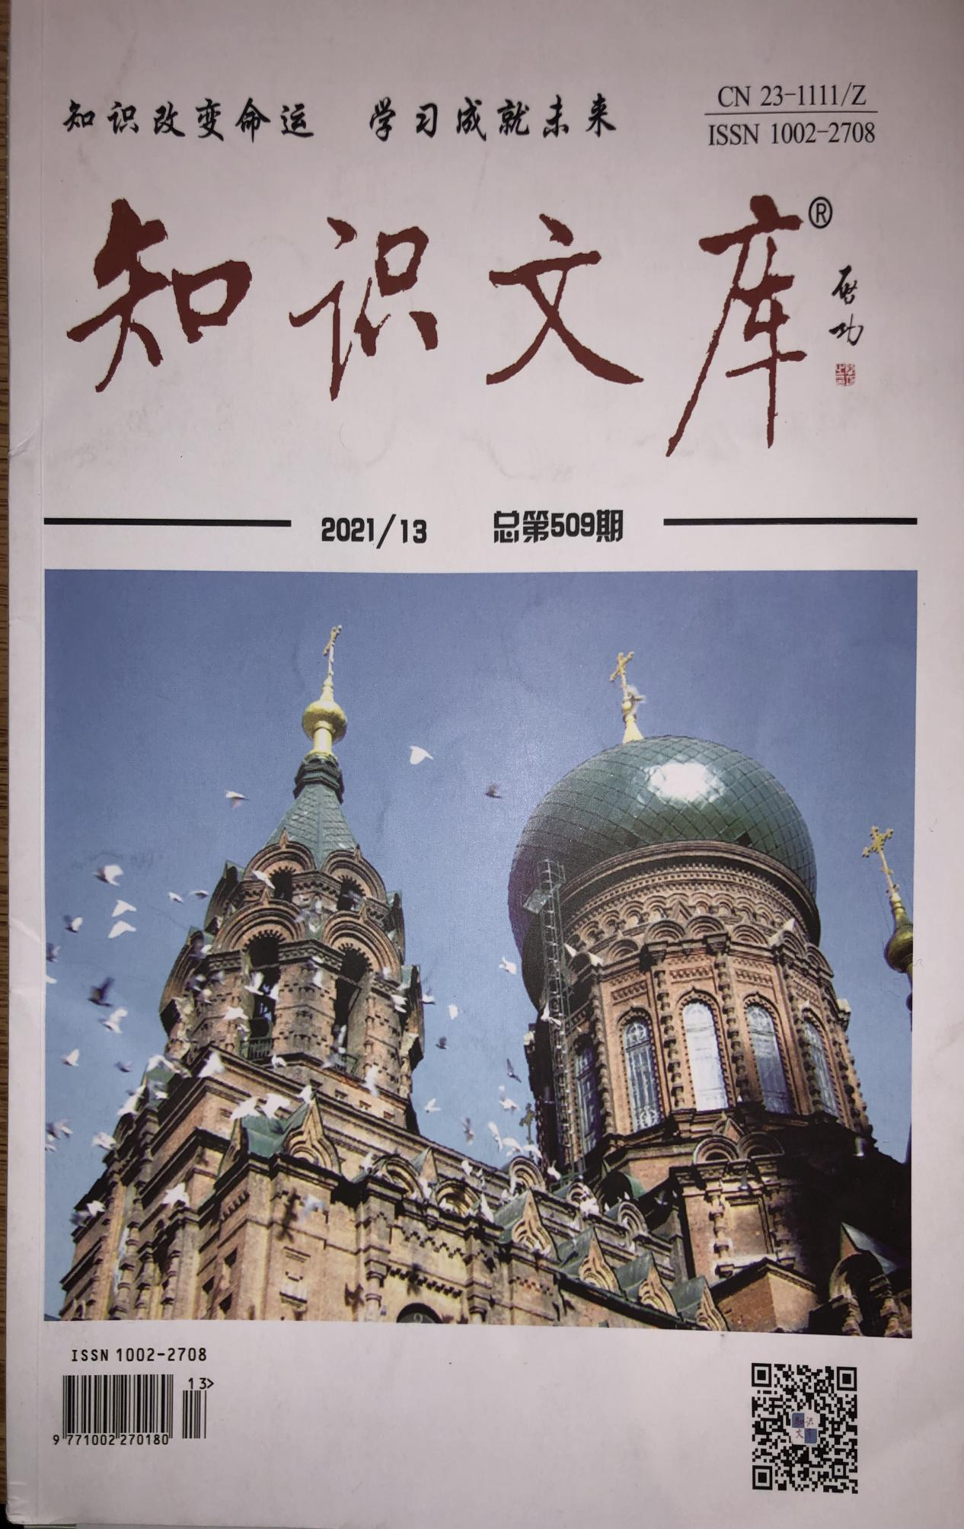
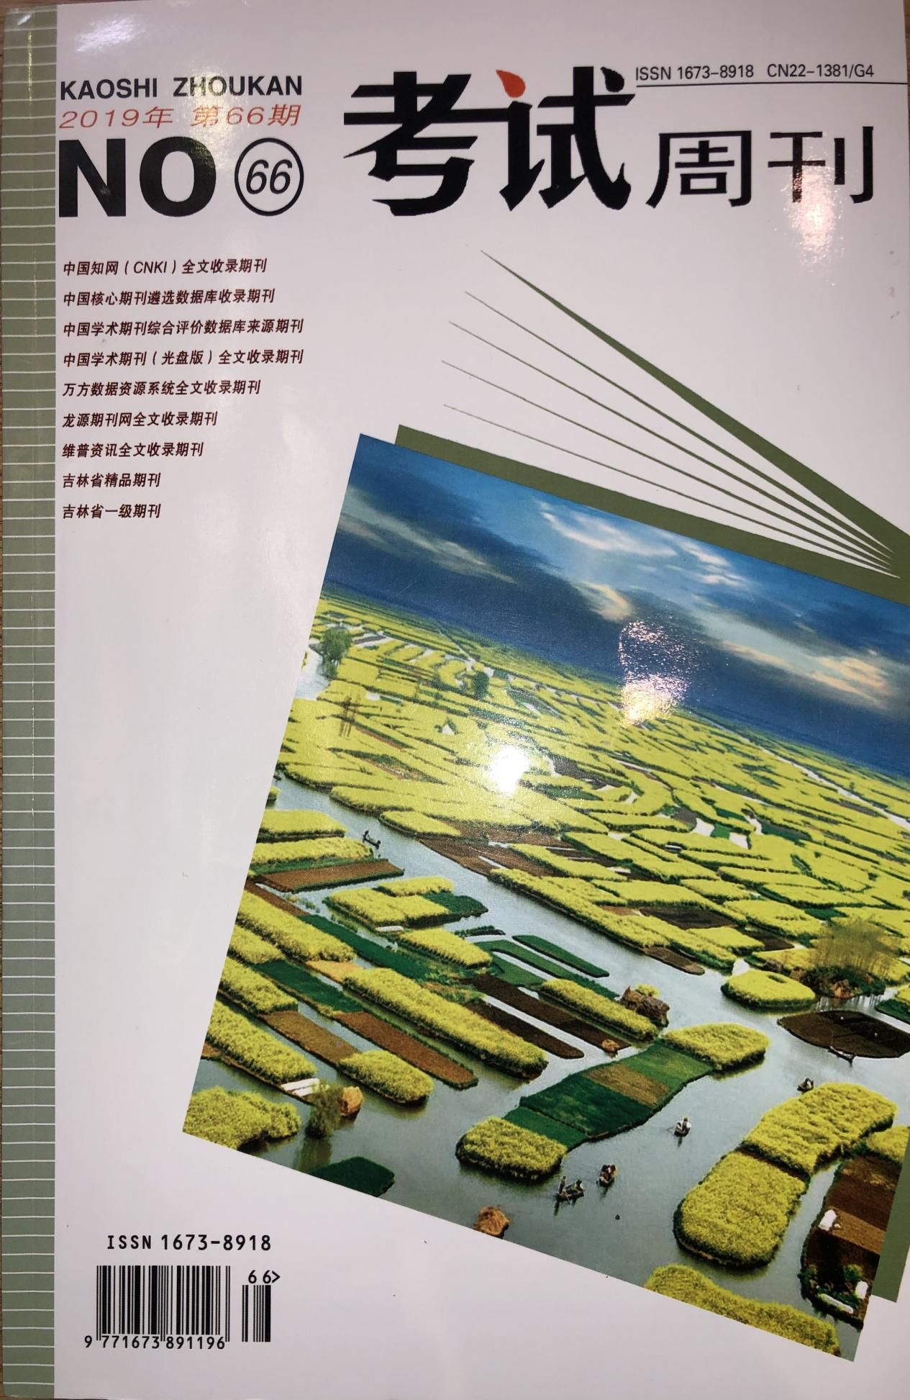
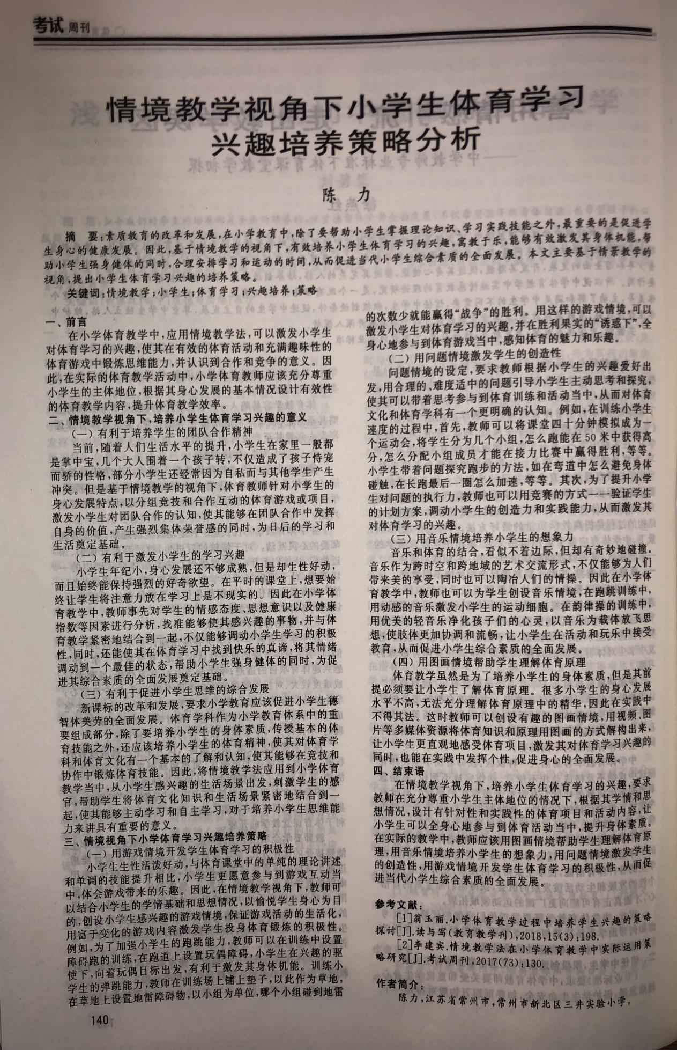
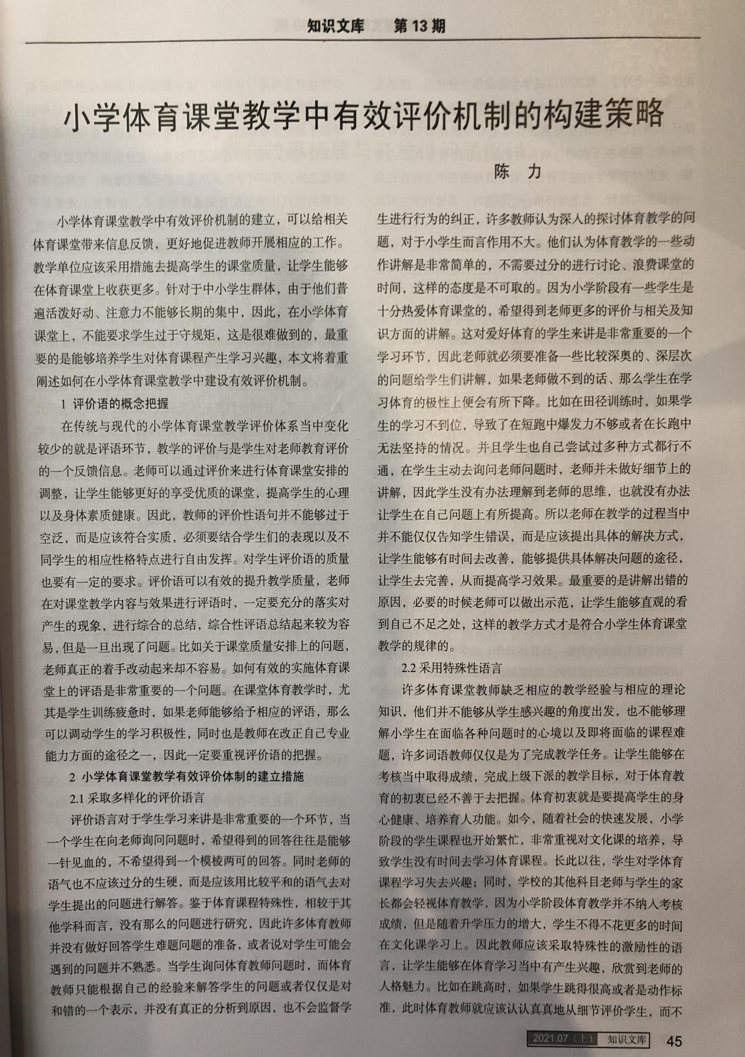
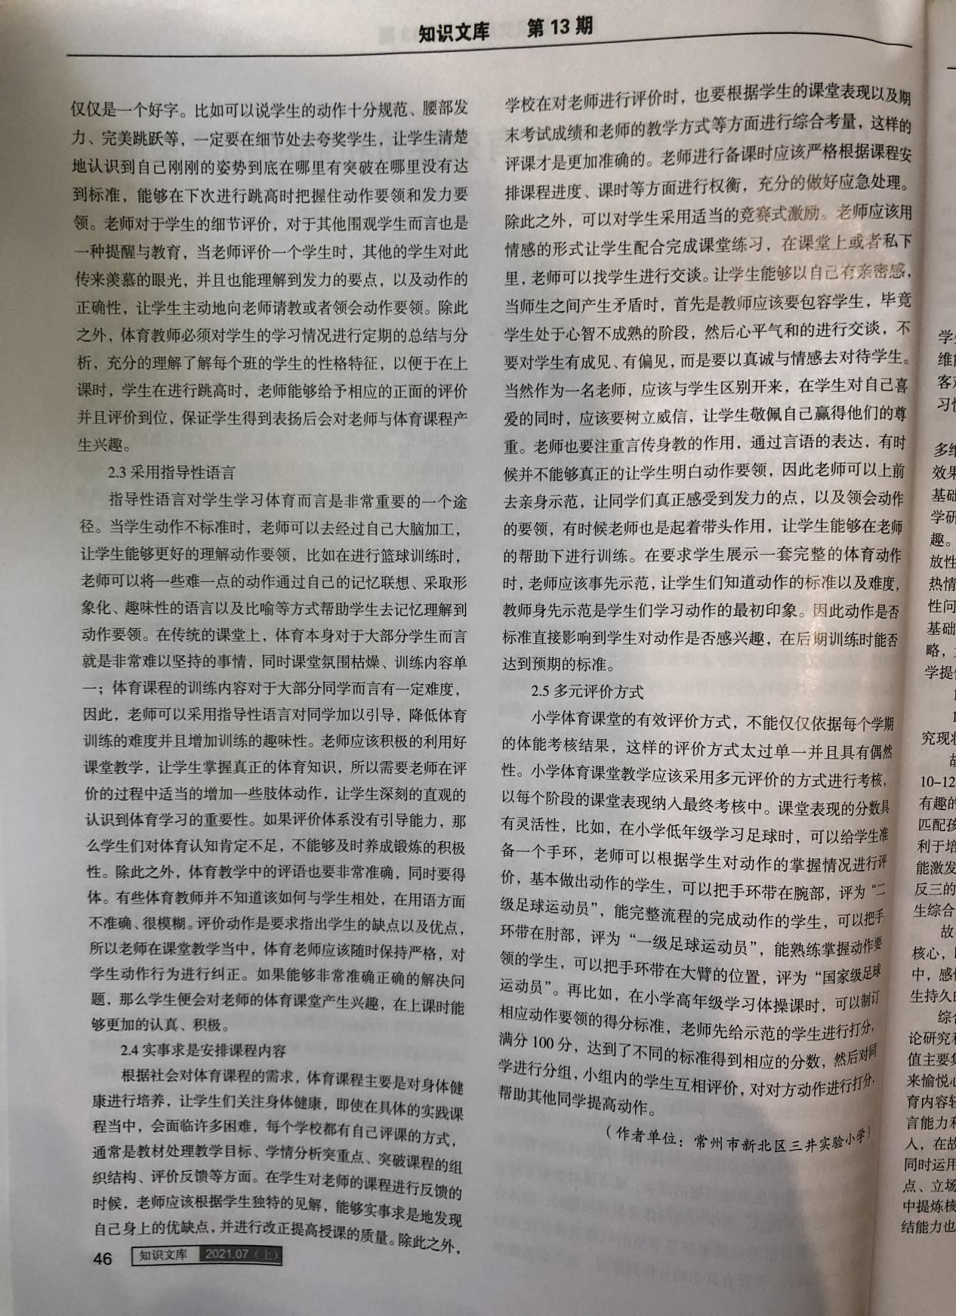
论文发表

Slide 11
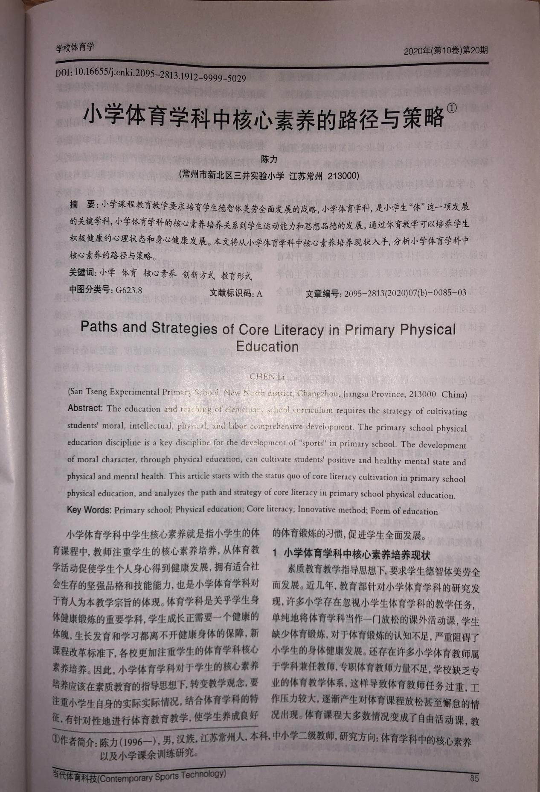
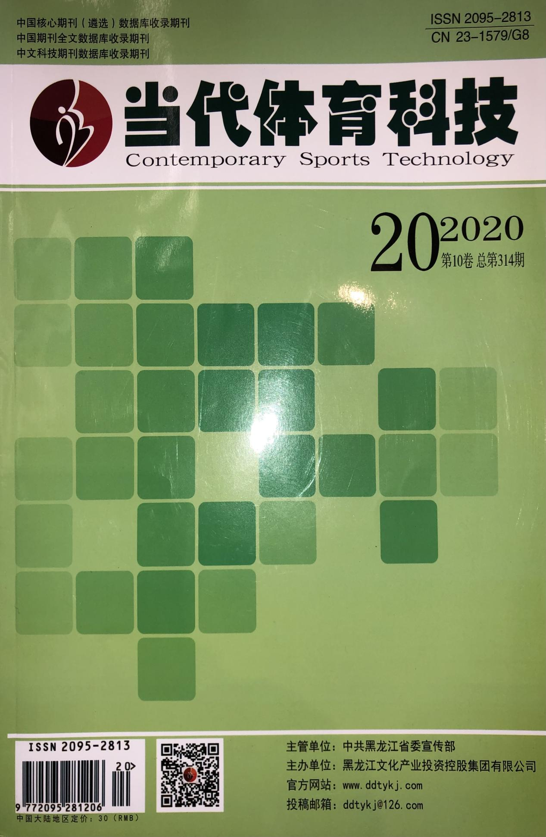
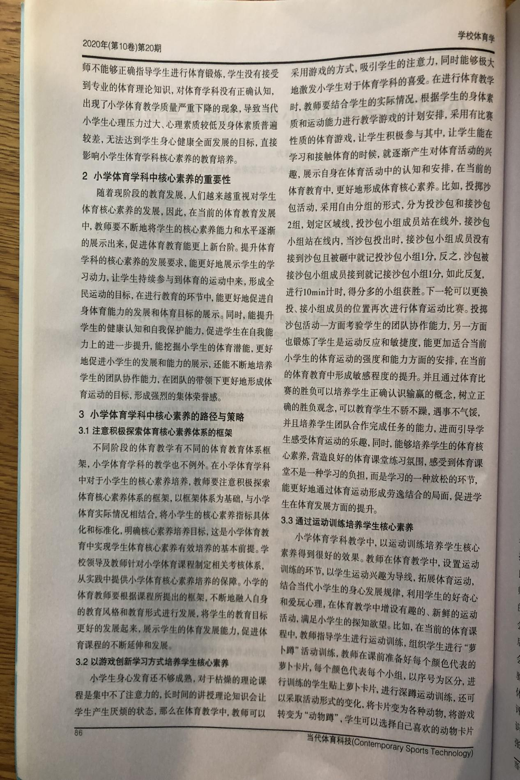
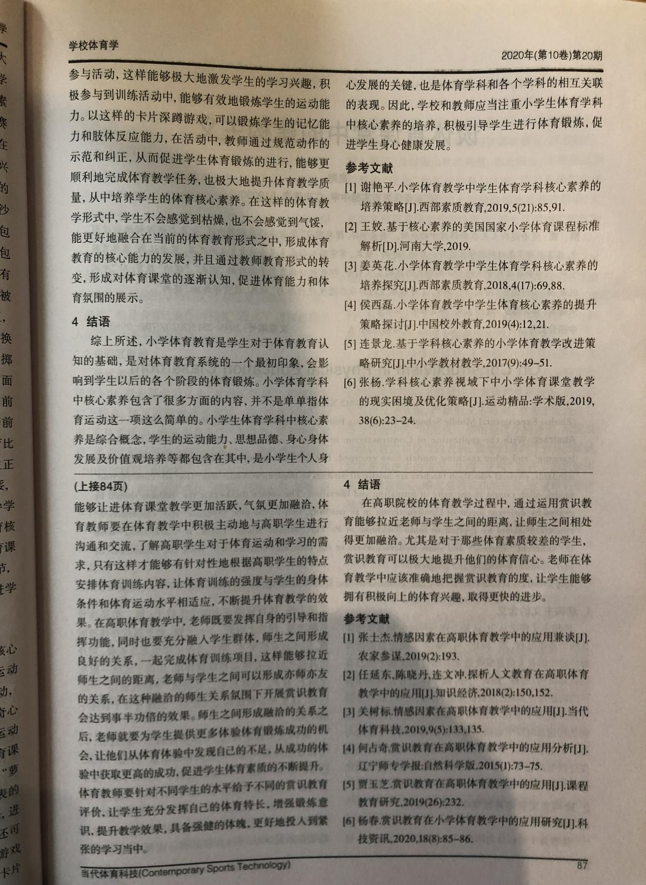
论文发表

Slide 12
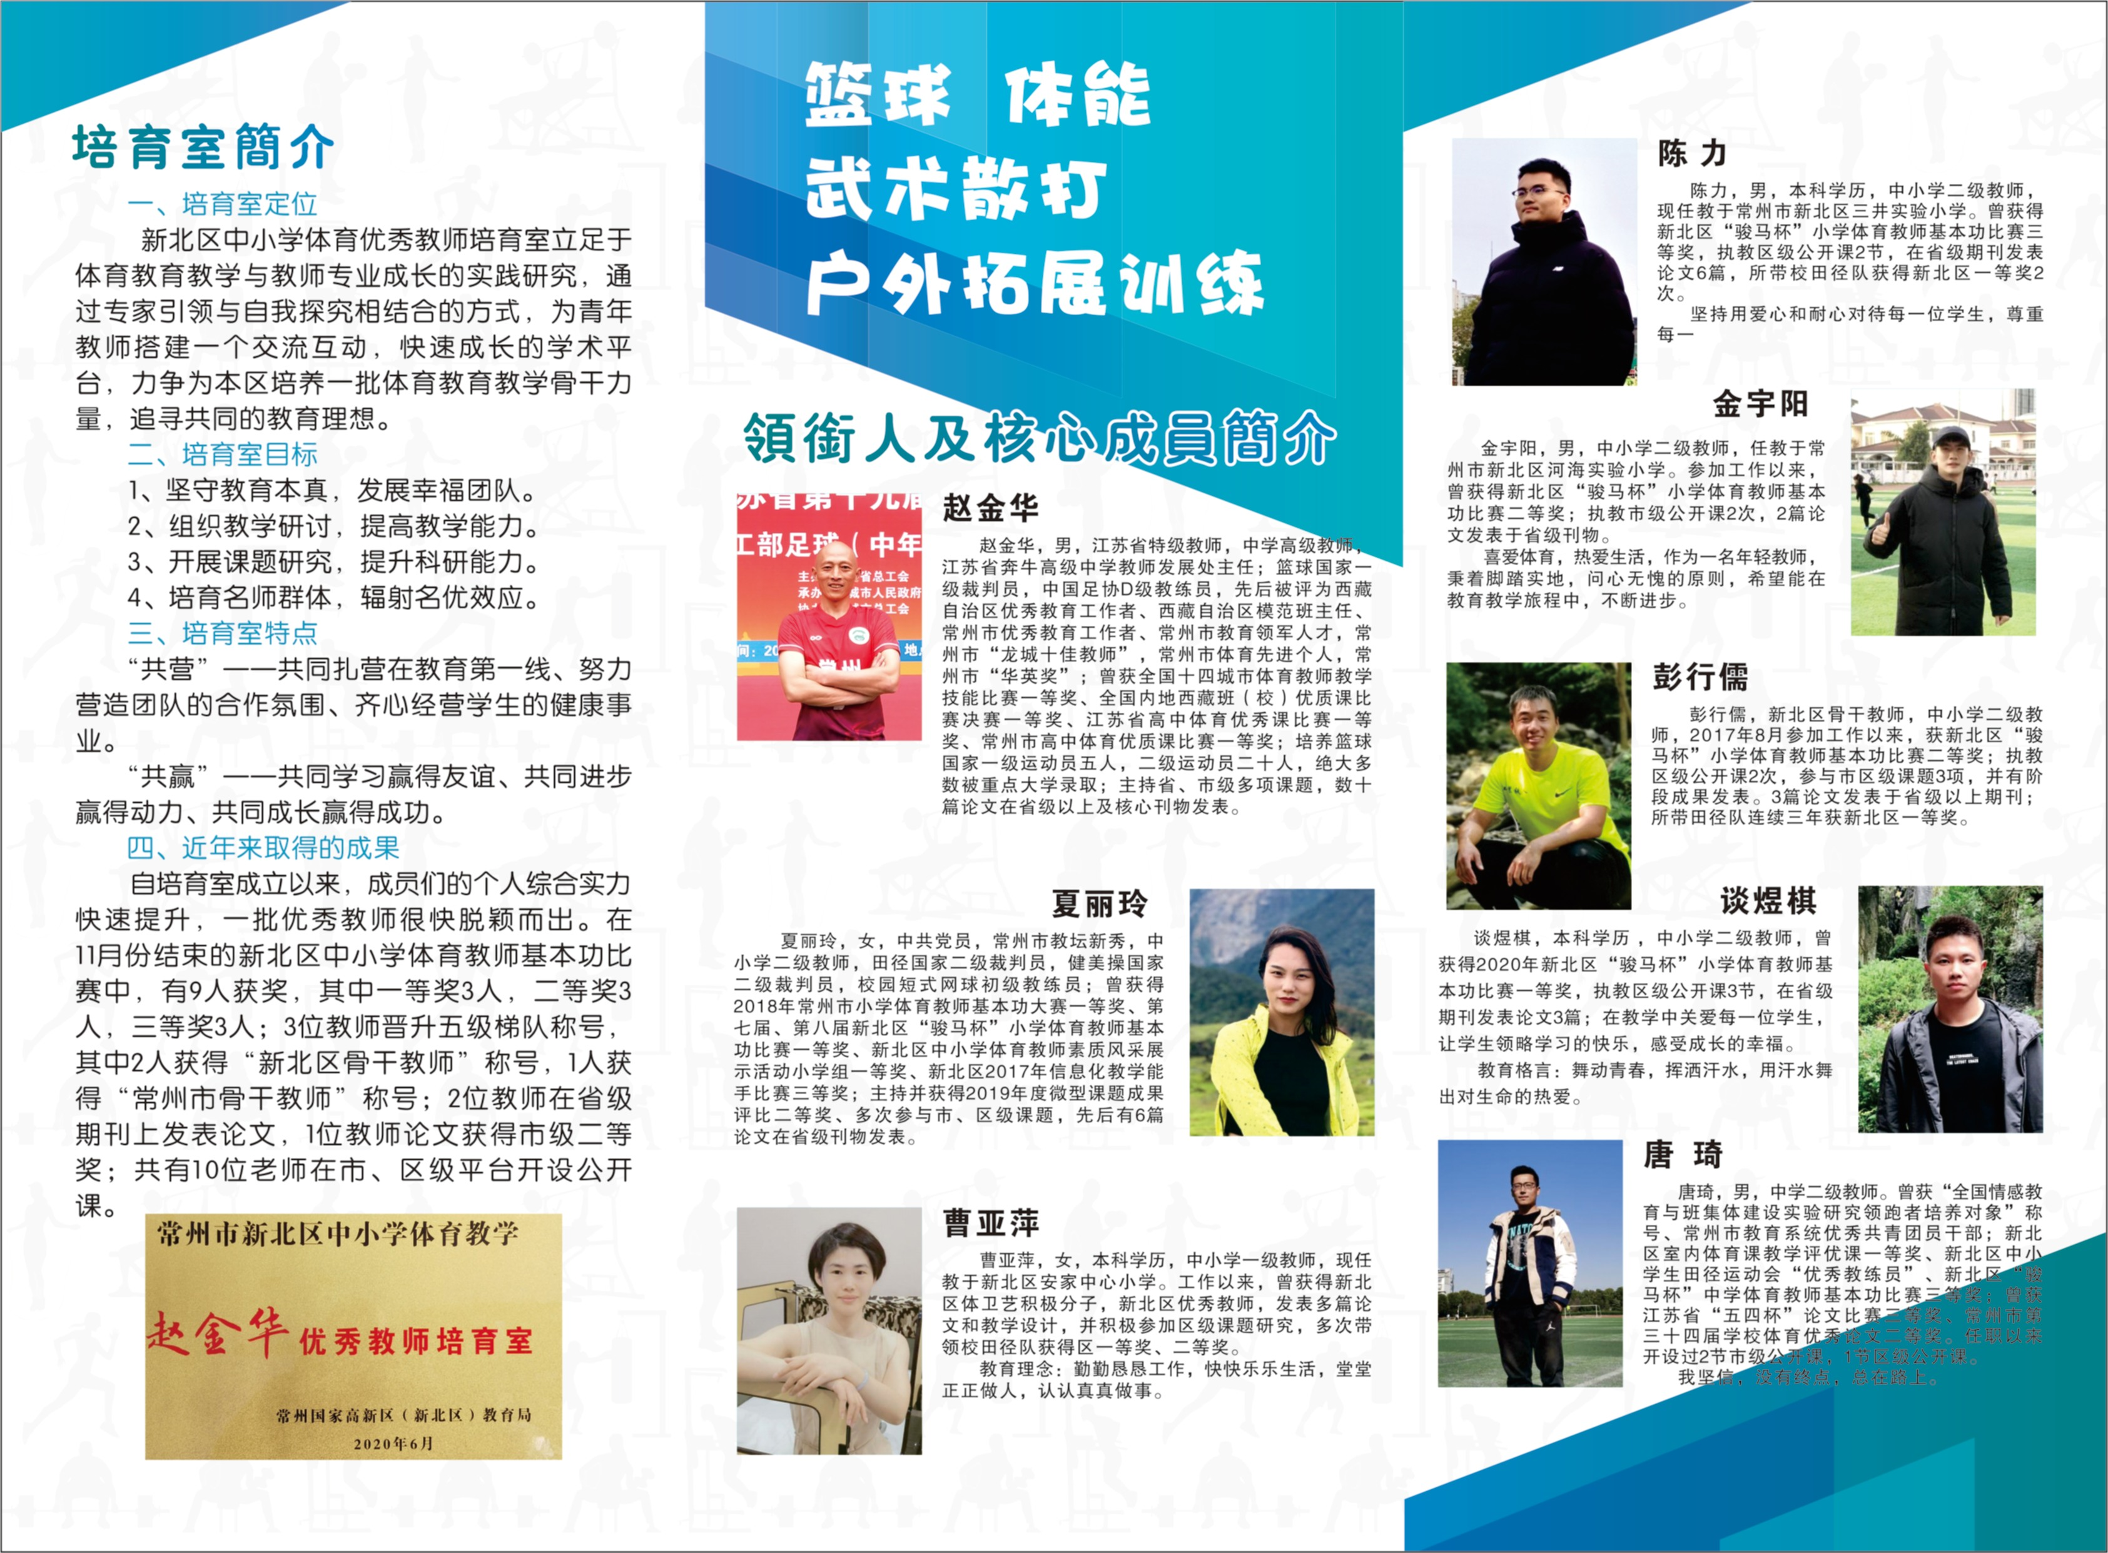
心得感悟：
在培育室这个大家庭里我学到很多如何上课、如何评课、如何写论文、怎么开展课题研究等专业知识，还重新练习了许多体育教师基本功技能。在培育室浓厚的学习氛围中，向其他优秀教师学习，我了解了自己的很多不足之处，对自己未来的专业成长有了明确的规划。一次次学习提升的机会和领衔人赵金华老师严谨认真的专业精神，深深感染着我，让我受益匪浅，在教学中我的备课变得更科学、全面，课堂的内容设置更合理，场地和器材的利用更有效，教学手段更丰富多彩。在科研中，我有了阅读各类专业书籍和主动撰写教学方面教学反思和论文的习惯，我的论文撰写选题更精确，板块设计和内容更规范，课题研究方面也开始尝试着积极参与。在提升体育教师关键能力的研究方面我也有了很多新的理解，如何在学科育人背景下，提升课程设计能力、课堂实施能力、系统反思能力、信息技术运用能力、学生发展评价、指导能力，我还需要花更多的时间进行进一步研究。

Slide 13
展望未来
在培育室平台和赵金华老师的引领下，我会坚持在专业上不断成长。在今后的时光中，珍惜在培育室每一次学习提升的机会。坚持多上公开课、坚持多撰写篇论文并积极参赛或发表，坚持把基本功练习贯穿在日常，坚持积极参加培育室的课题研究，努力主持一篇自己的课题。在自己目前较为薄弱的各项比赛荣誉中，努力去获得突破。真正的全面提高自己作为体育教师的关键能力。
最后，感谢培育室领衔人赵金华老师的谆谆教诲，每一位成员的互帮互助。希望能够在培育室的培养下继续成长，让自己在专业的道路上获得更多成绩，变得更优秀。

Slide 14
感谢您的倾听
汇报人：陈力

